Slide 1
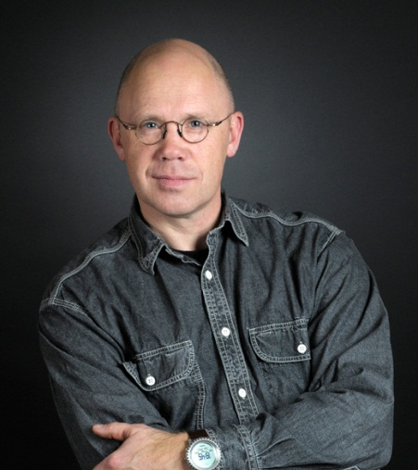
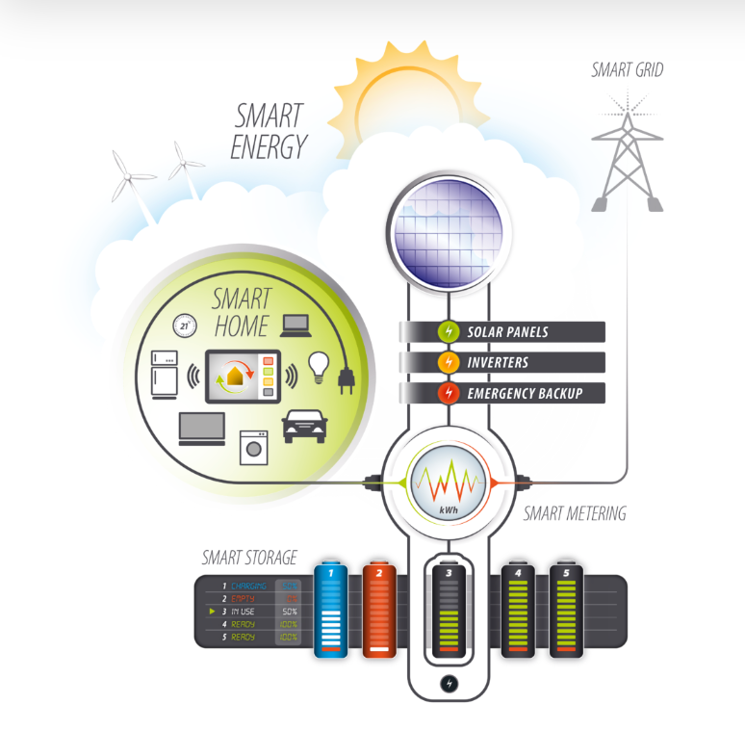
Harold Halewijn
Hetslimmehuis

Slide 2
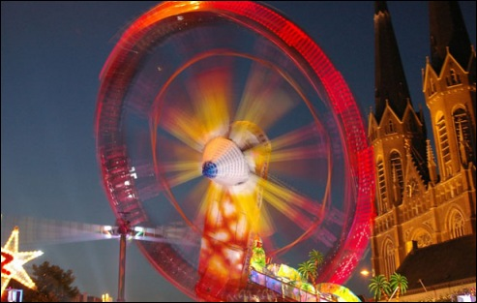
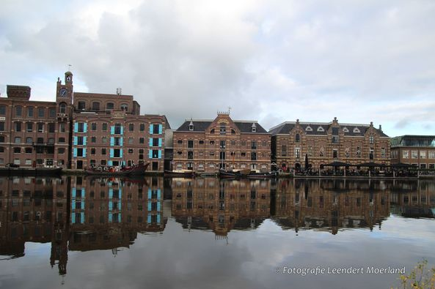
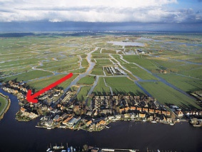
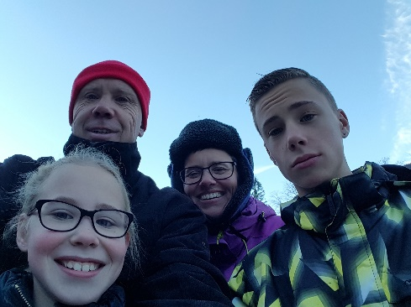
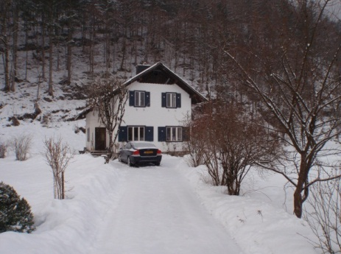
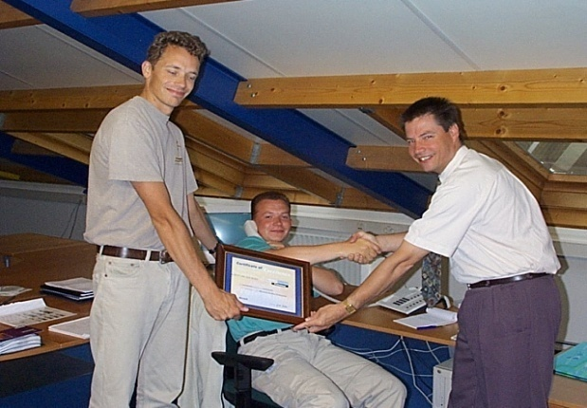
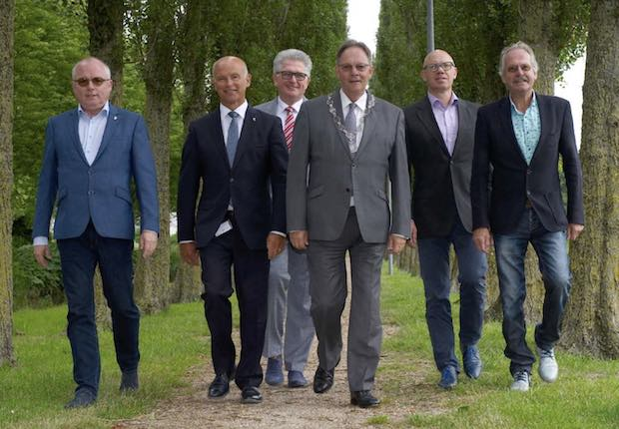
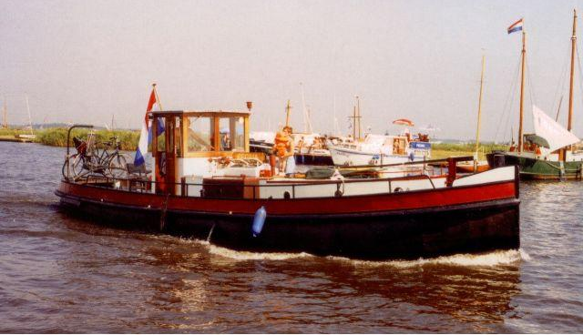
Notes:
Harold Halewijn
Geboren in Tilburg
Opgegroeid in Wormer
Nu in Oost-Knollendam samen met Sorrel, Ties en Mette
30 jaar ervaring als (IT) system engineer, consultant, ondernemer
Na ondernemerschap uitstapje gemaakt naar lokale politiek

Slide 3
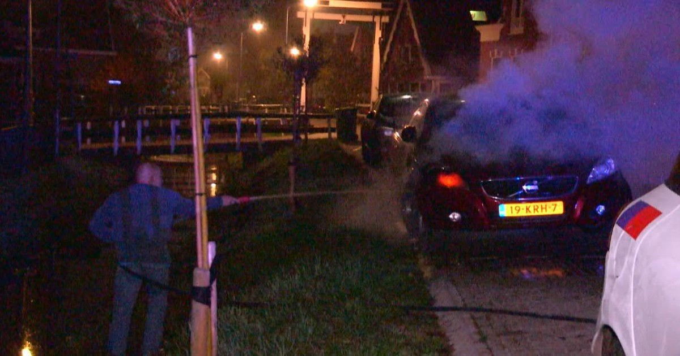
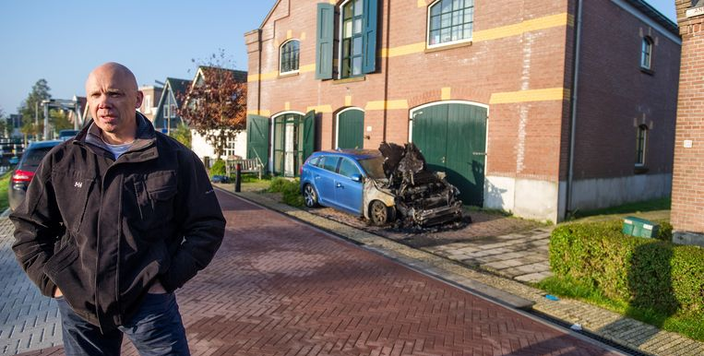
Politiek?
Regionale Energie Strategie
Verduurzamen van woningen en bedrijven
Warmtenet met aquathermie
Maar ook
Jeugdzorg
Bestuurlijke toekomst
Van Afval Naar Grondstof
Moeilijk moet je makkelijk maken
Notes:
Politiek heeft veel inzage gegeven in maatschappelijke thema’s
En hoe verdedig je jouw ideeën over die maatschappij?

Slide 4
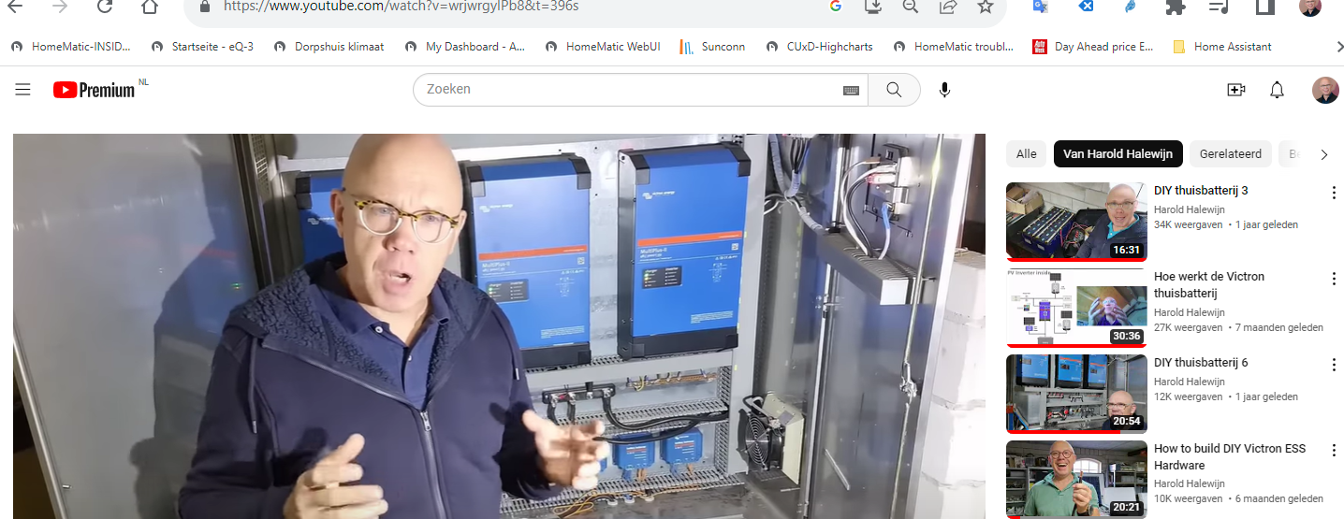
Thuisbatterijen
Notes:
Hobby werd nieuw beroep
Kennis delen
Moeilijk makkelijk maken

Slide 5
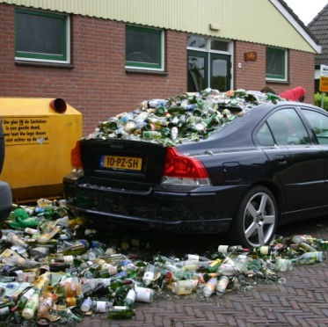
De (on)zekerheid van onze energie voorziening
Notes:
Een Volvo associeer je met veiligheid en robuustheid
Toch is er altijd iets waar je geen rekening mee hebt gehouden…..

Slide 6
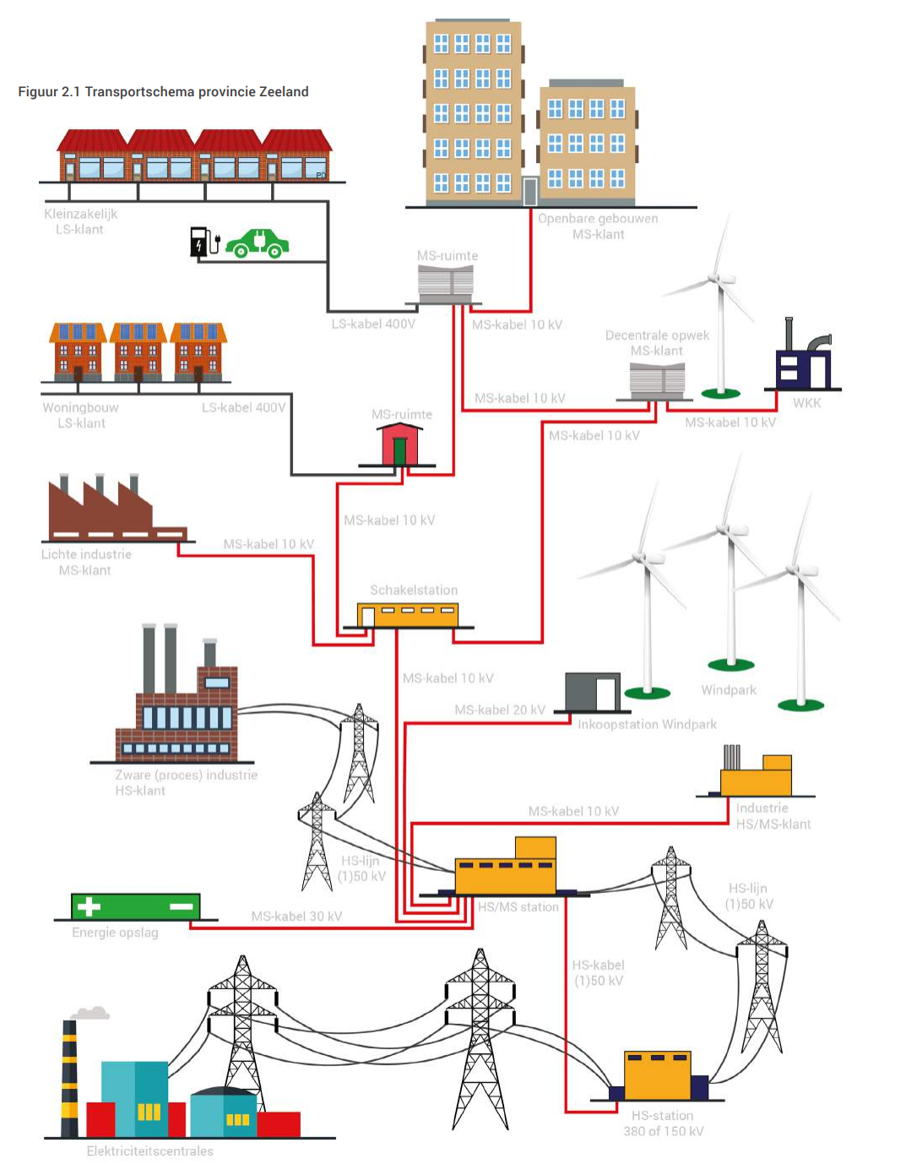
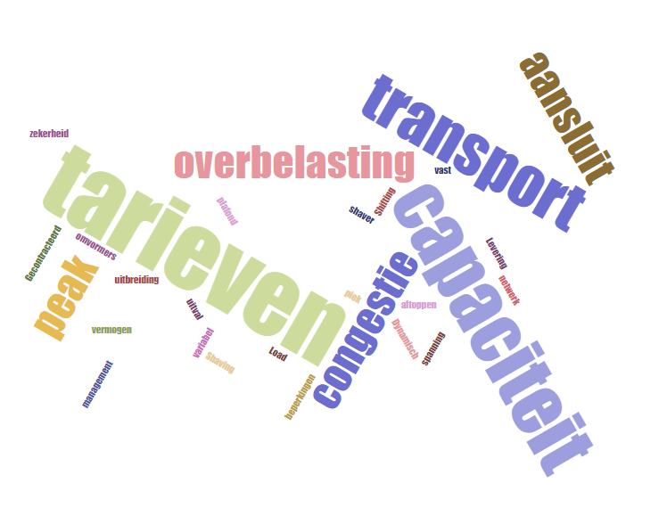
Onzekerheden in Energielandschap
Notes:
Onzekerheden
Waar zit dat dan?
Onzekerheid zit hem op dit moment gewoon in het netwerk.
Niet het Hoogspanningsnetwerk, dat is de meeste delen van ons land wel voldoende.
Er zijn capaciteitsproblemen in het MS en LS netwerk.
Peakshaving
Curtailment
Congestiemanagement
Transportcapaciteit
Dynamische Tarieven

Slide 7
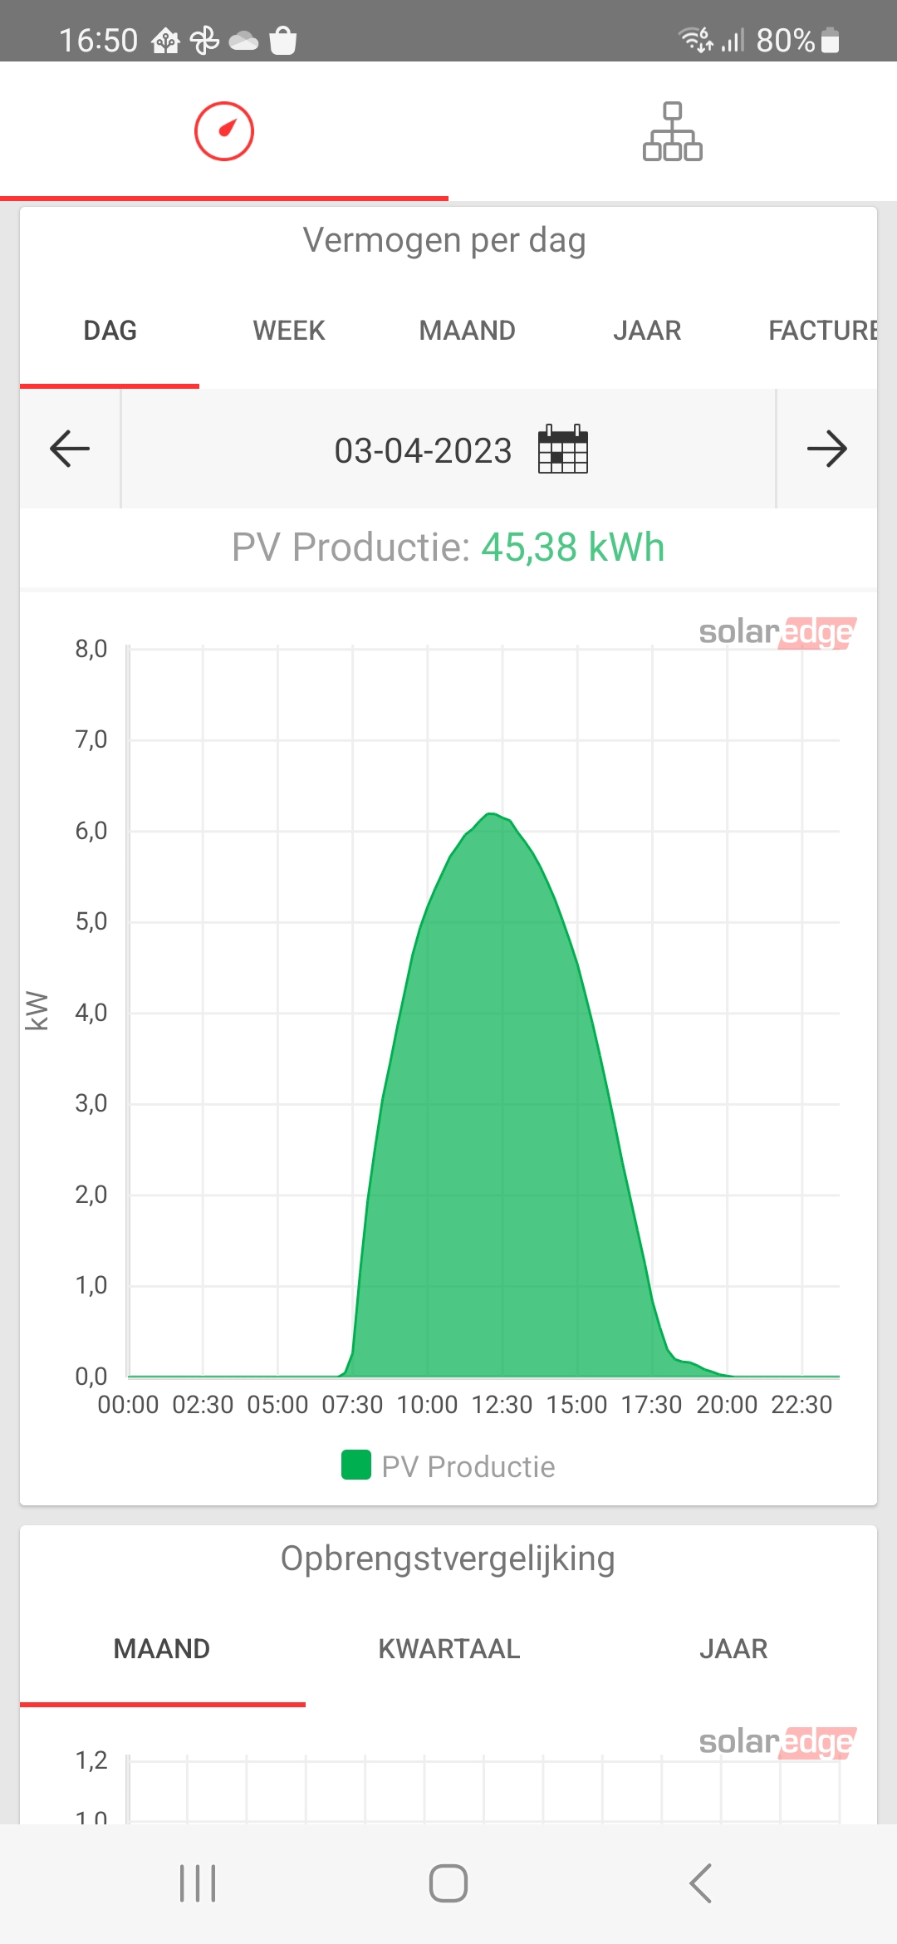
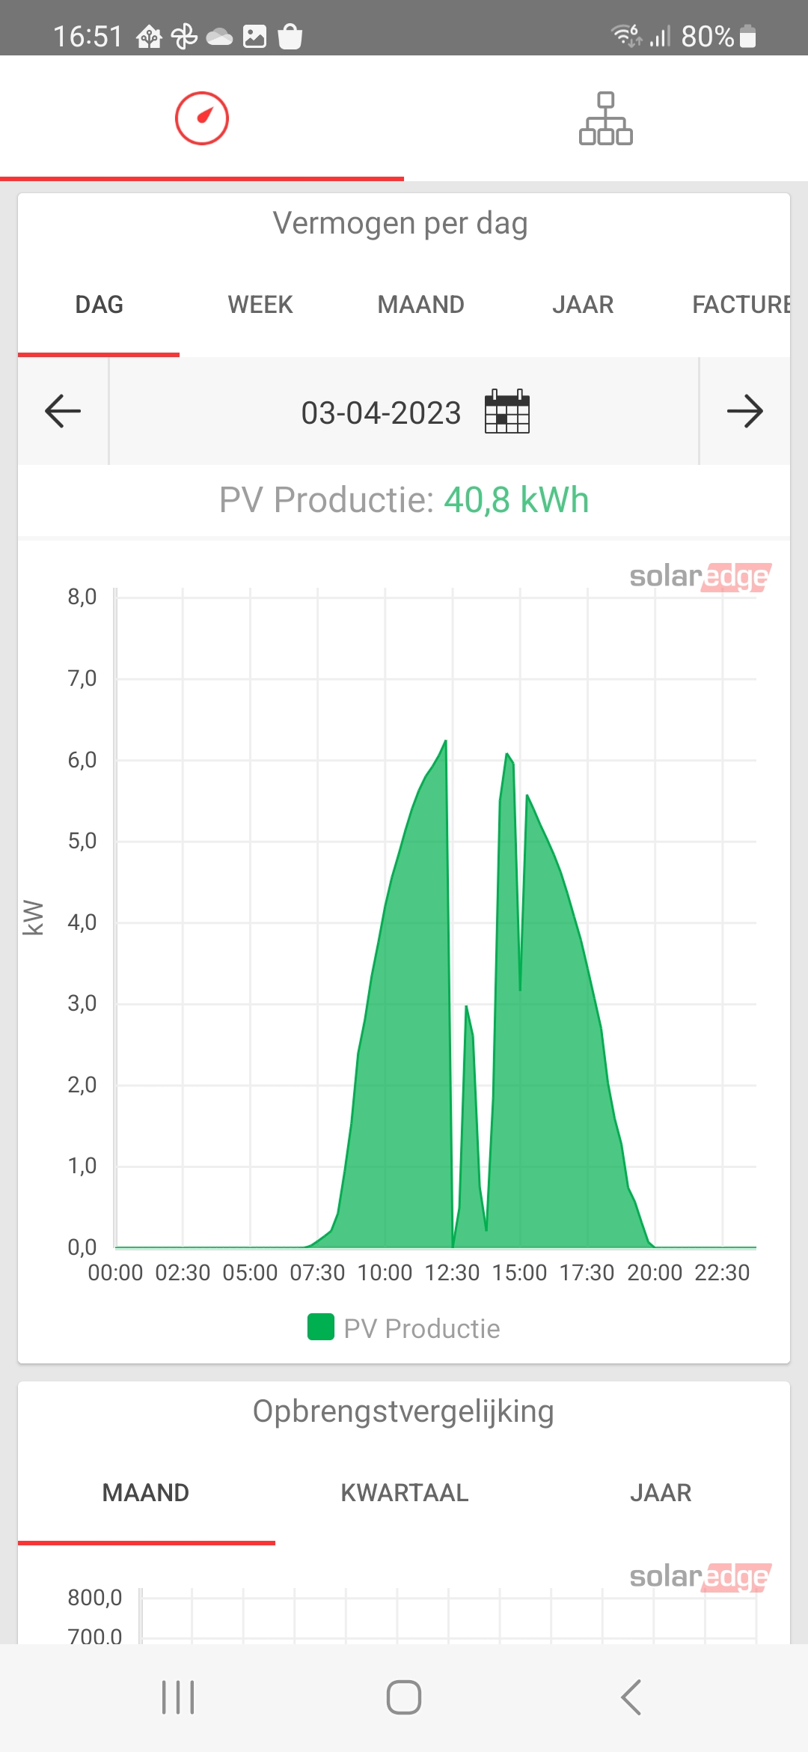
Netwerk Congestie
Maandag 3 april
Notes:
Laten we beginnen met Netcongestie. Het vastlopen van het elektriciteitsnetwerk
Kijk maar eens naar de files:
Zijn de wegen te smal of is het aantal auto’s teveel?
We gaan daarvoor terug naar maandag 3 april 2023.
Als je zelf zonnepanelen hebt, open dan eens de app en kijk naar jouw grafiek op die 3e april.

Slide 8
Dynamische Tarieven – Day Ahead
Notes:
Een ander fenomeen waarover je steeds vaker hoort zijn Dynamische Tarieven.
Veel huishoudens rekenen het energieverbruik af op een vastgesteld tarief.
Vroeger hadden we dag en nachtstroom.
Dynamische tarieven worden de vorige dag vastgesteld op basis van weersvoorspelling en vraag en aanbod
Daarom noemen we het ook wel Day Ahead tarieven
Hier zie je de tarieven voor die 3e april

Slide 9
Notes:
Het kan nog gekker; zon en wind op 1 dag met zelfs negatieve prijzen.
Gratis stroom! Kun je het je voorstellen?

Slide 10
Notes:
Of zelfs zover negatief dat je zelfs na het betalen van de belastingen nog geld toe krijgt.
Maar prijs is reactie op vraag en aanbod
En dat enorme overschot op een ongewenst moment heeft nog meer tot gevolg…..
Maar dit heeft niets met congestie te maken. Er is gewoon sprake van onbalans in vraag en aanbod.
Congestie kan wel een gevolg zijn.

Slide 11
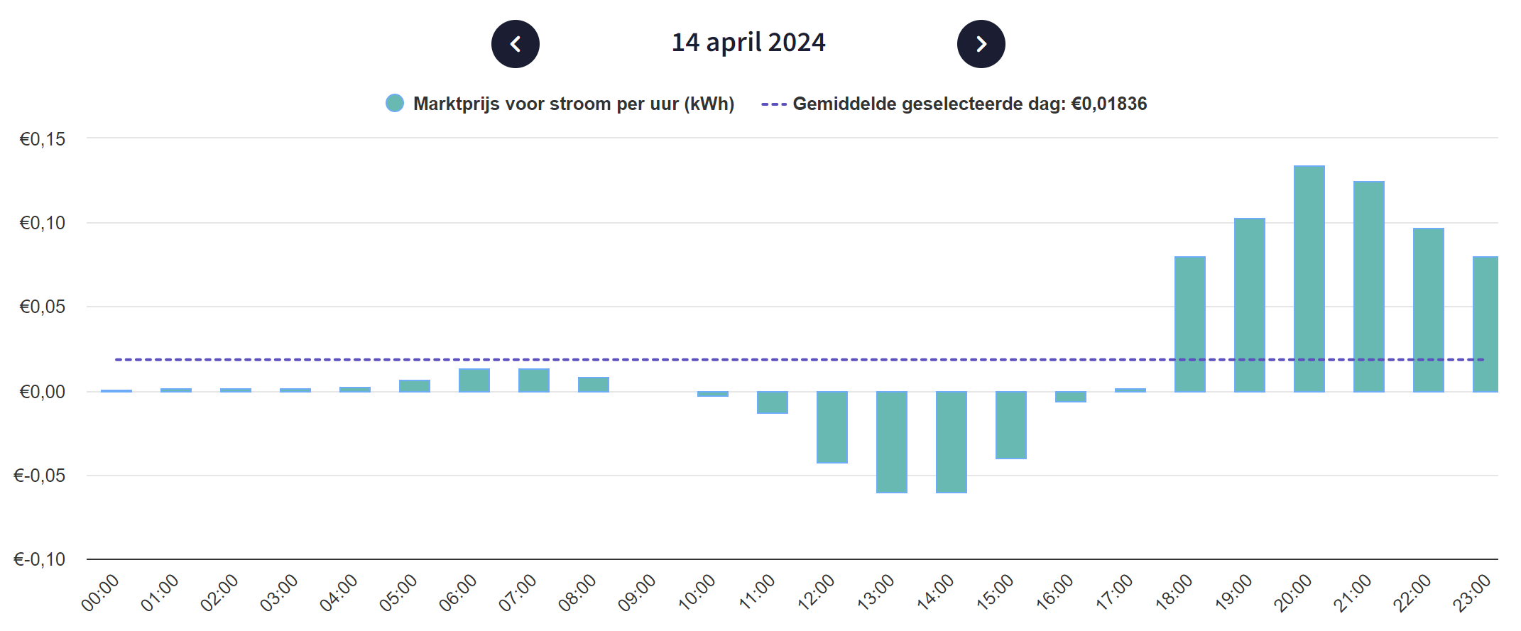
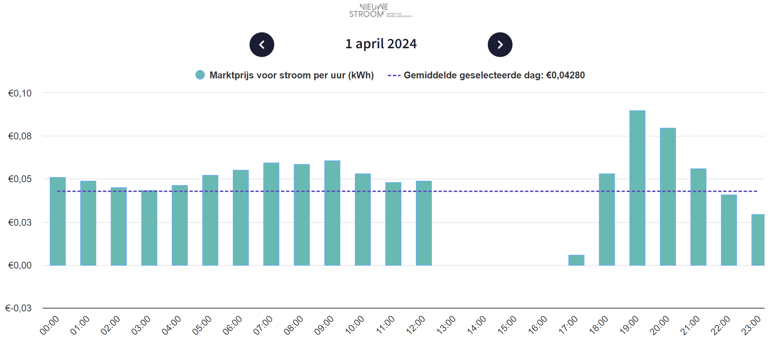
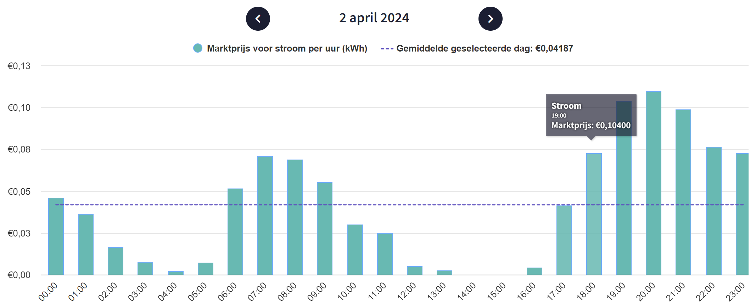
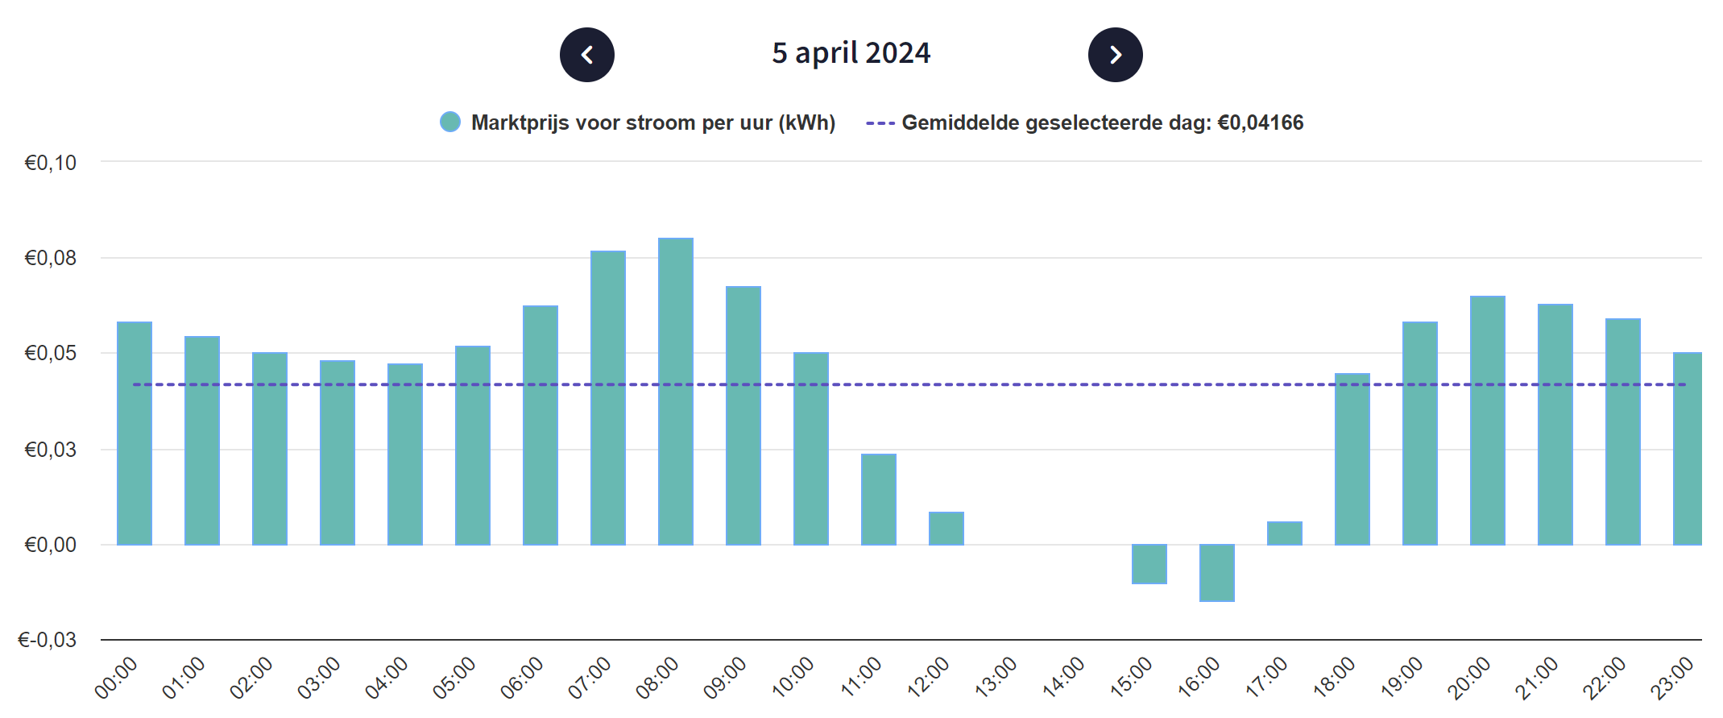
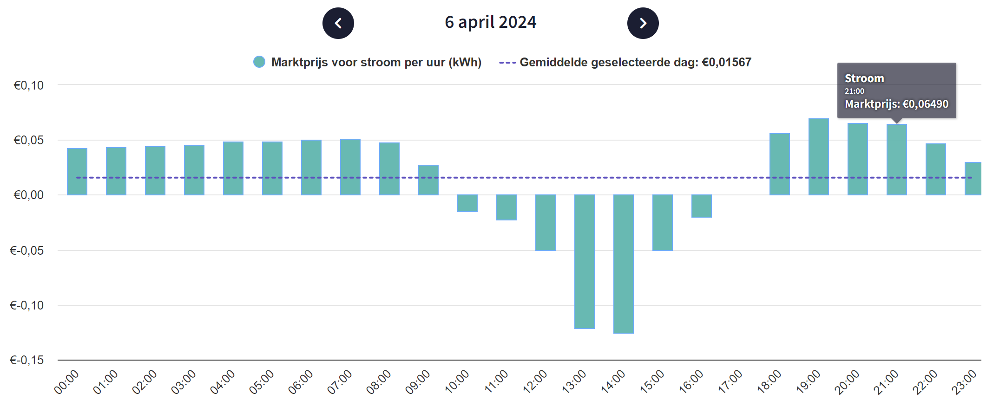
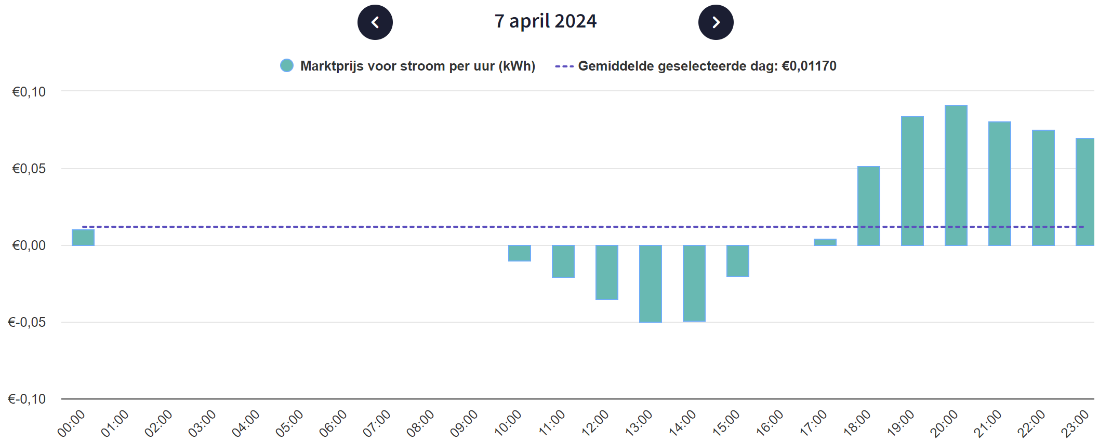
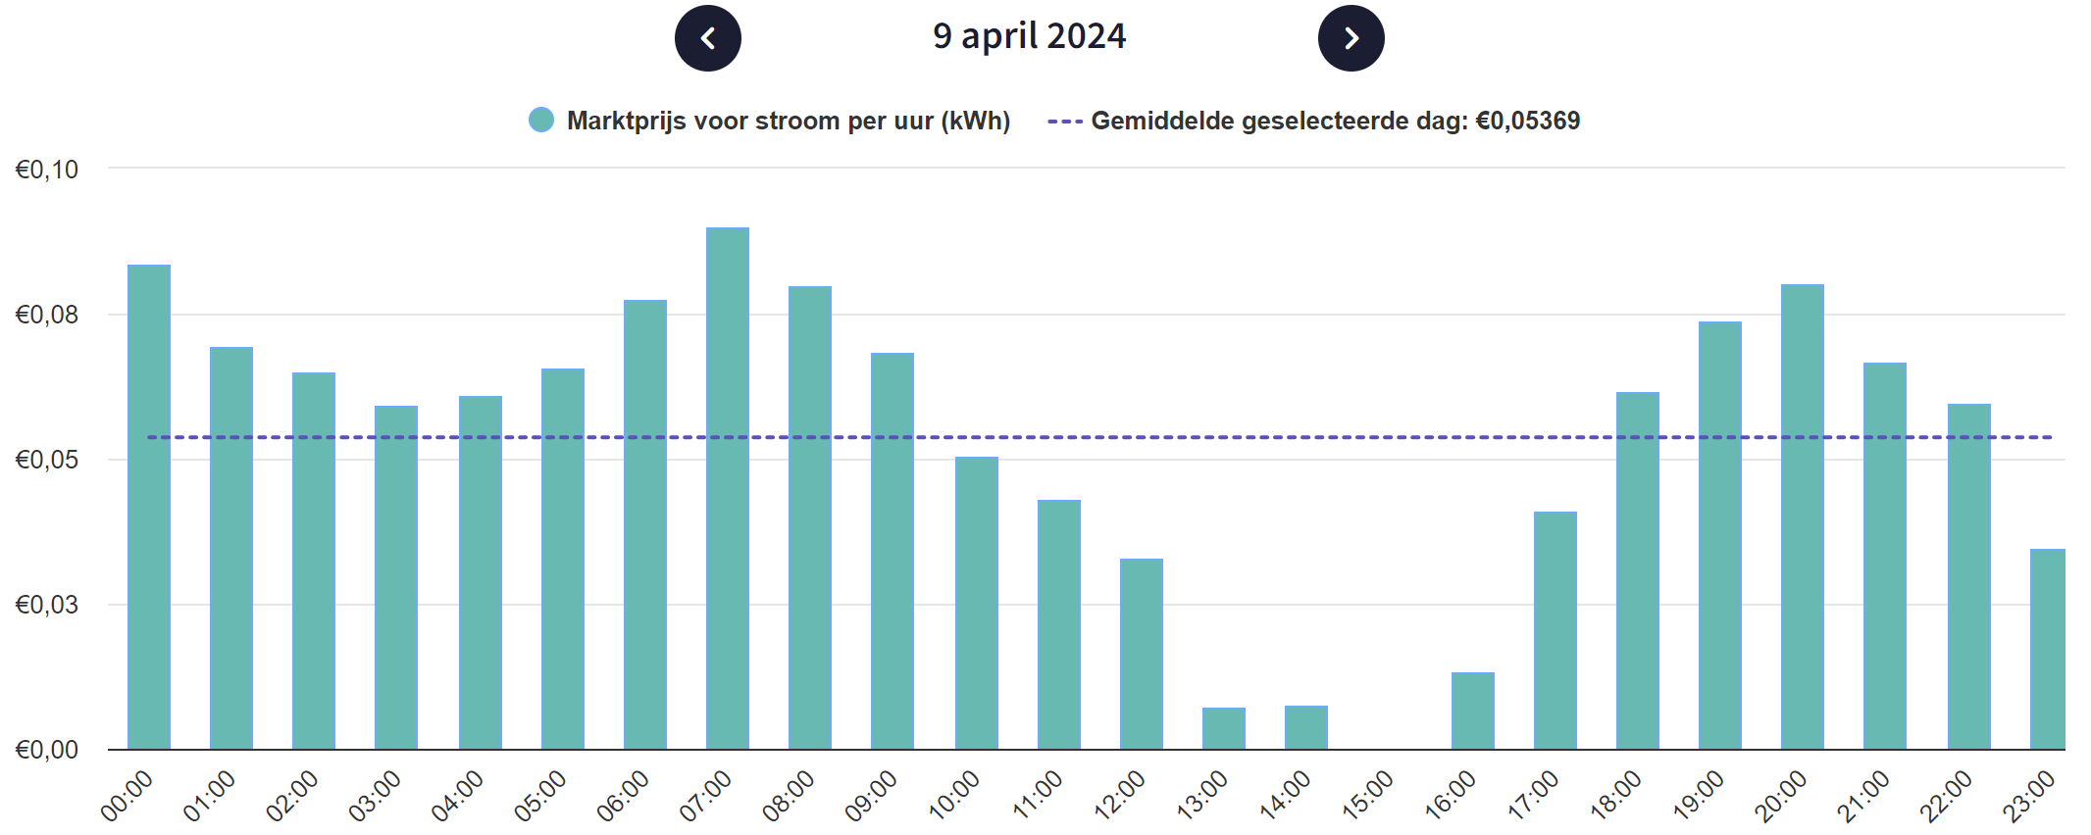
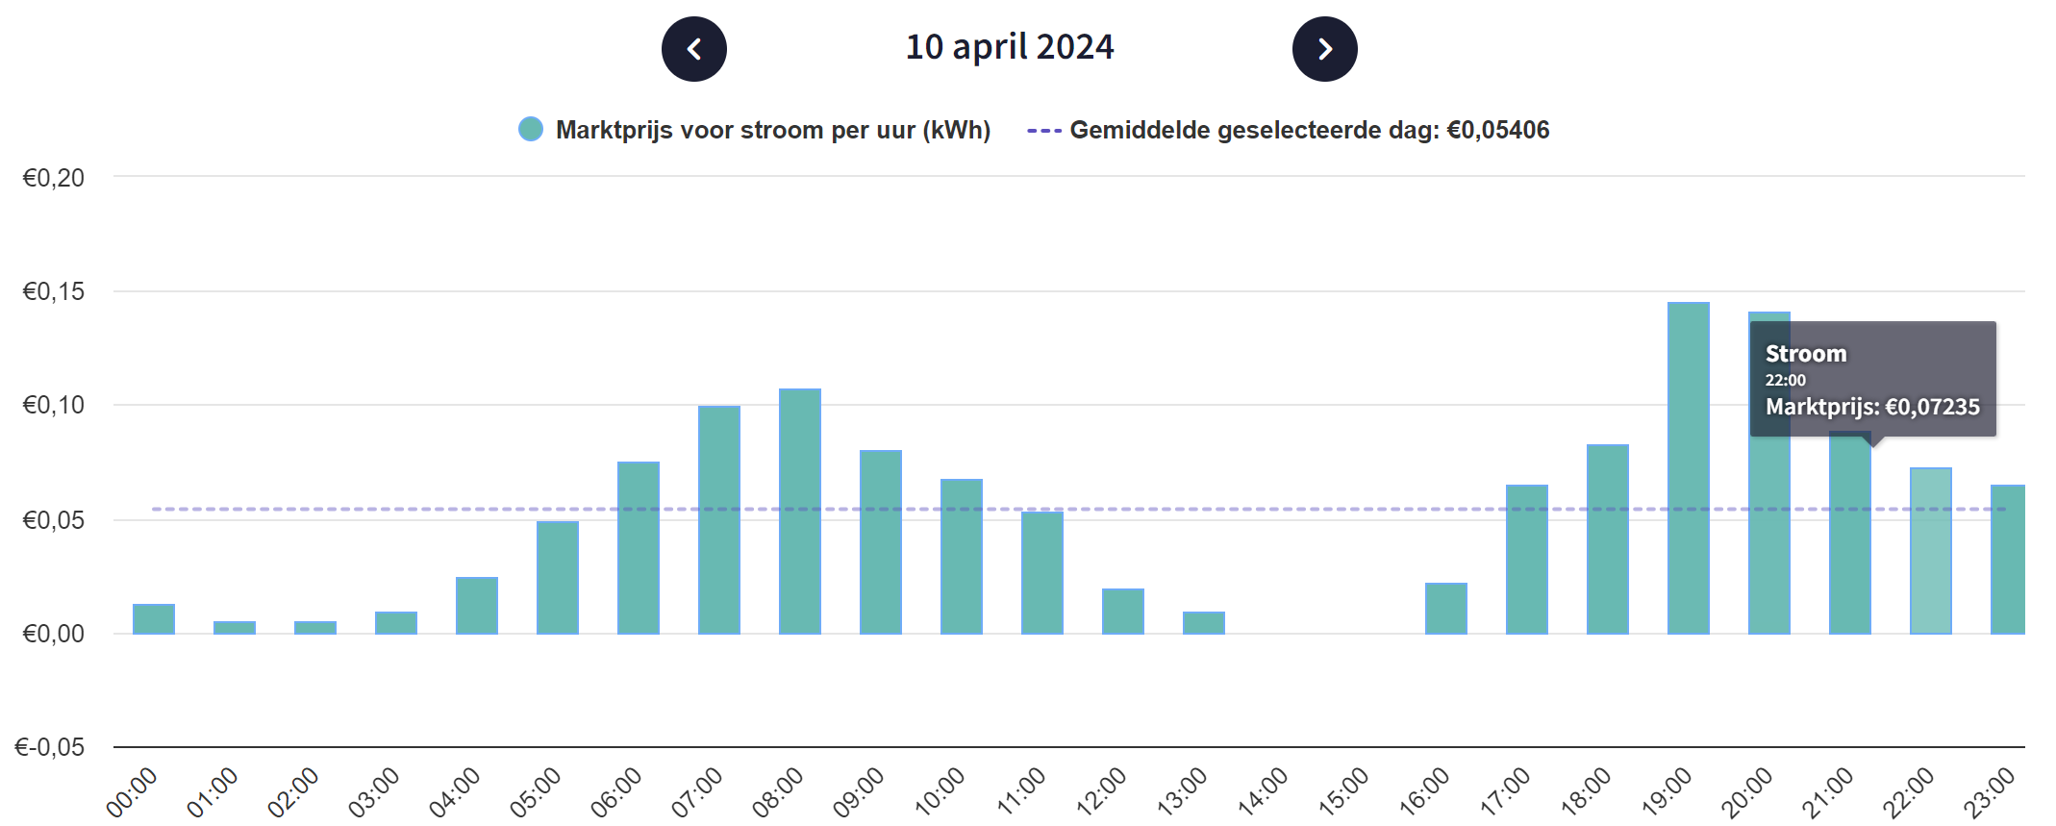
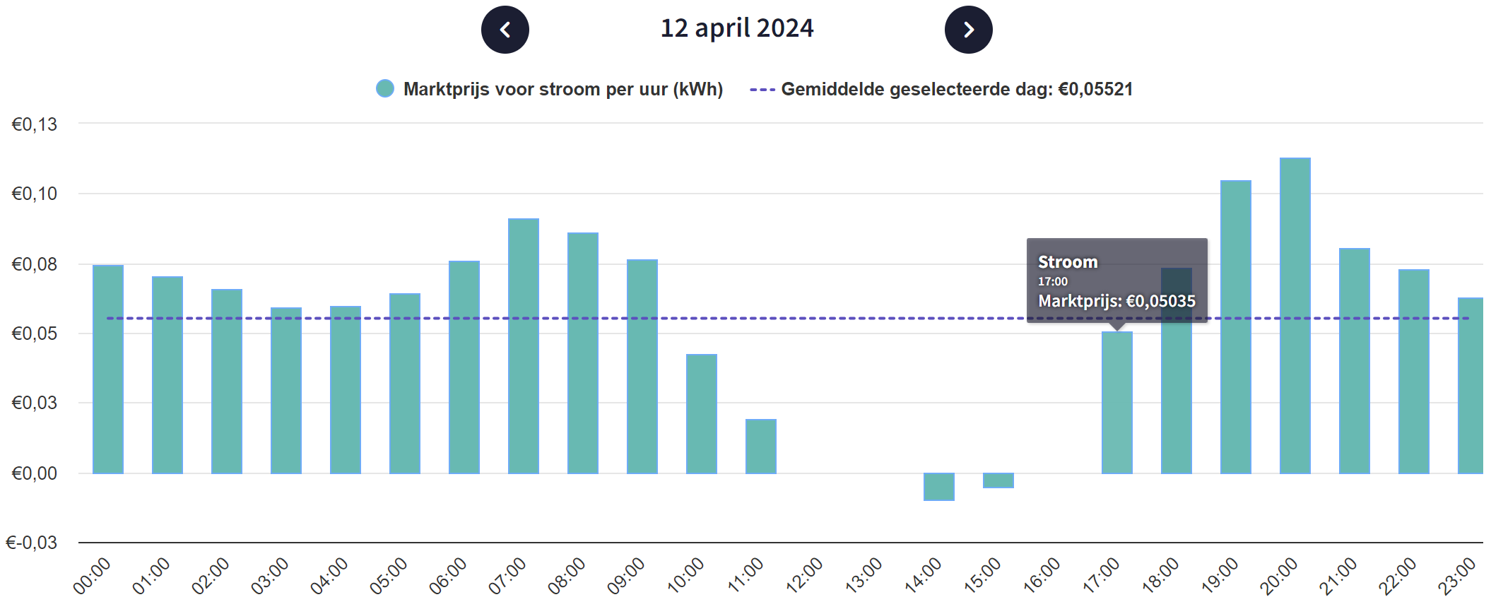
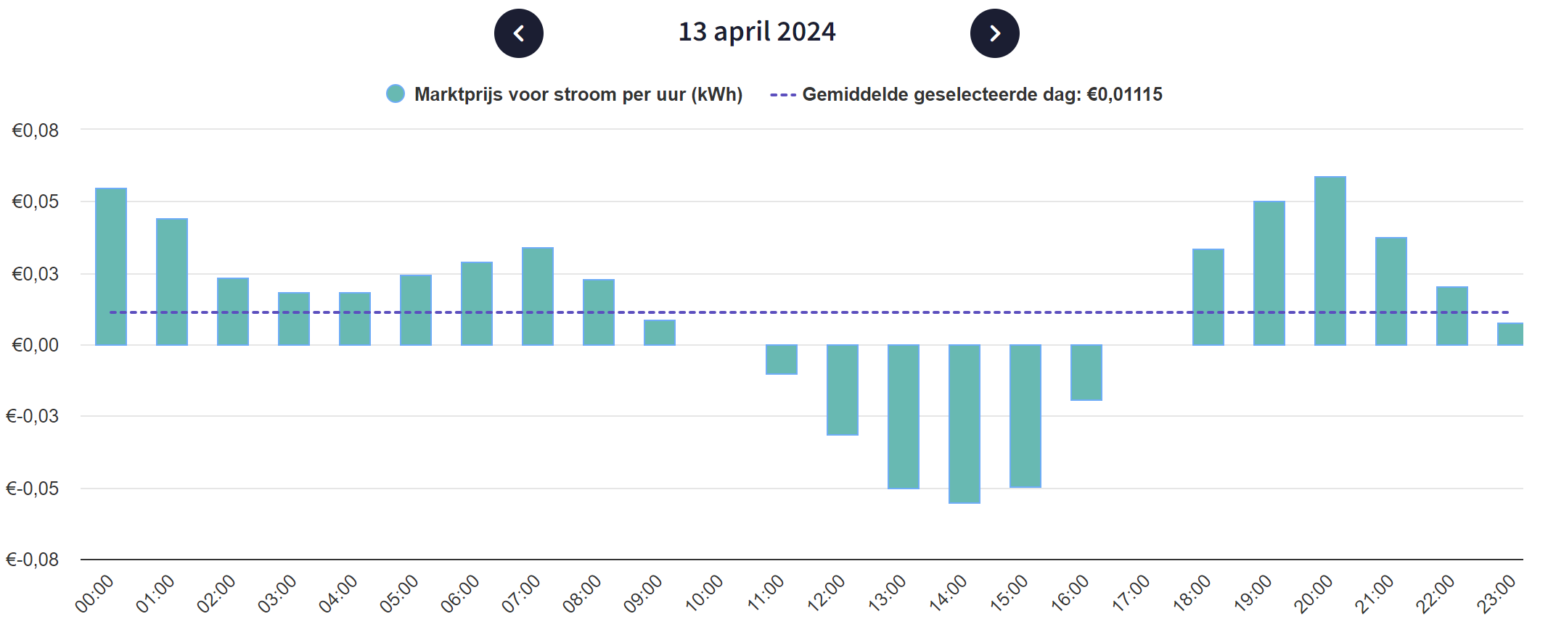
April 2024: 10/14 = 0, 6/14 = < 0

Slide 12
Energie profiel
Notes:
Het profiel komt niet overeen. Bij een huishouden ligt de grootste vraag in de avond.
Voor elektrische auto’s is dit rond 9 uur in de ochtend als we auto op het werk inpluggen
En savonds als we weer thuis komen
Het zonnestroomprofiel hebben we zojuist gezien
Vraag en aanbod zijn dus per definitie niet in evenwicht.

Slide 13
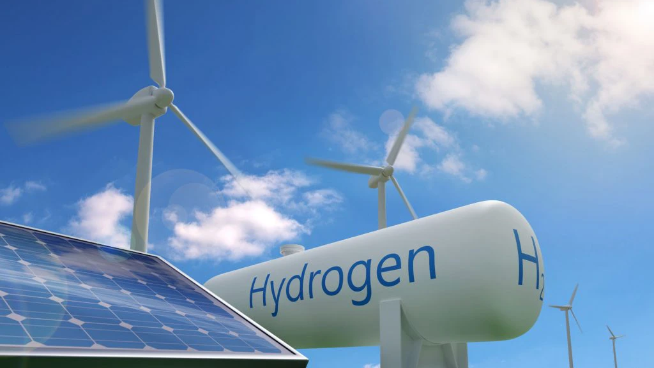
Regelbaar vermogen Prijs als sturingsmechanisme
Notes:
Wat we nodig hebben is Regelbaar Vermogen.
Het omzetten van overschotten naar H2 kan een bijdrage leveren
Ik verwacht dit niet op korte termijn omdat het aantal momenten waarop er echt overschot is nog te weinig is om dit rendabel te maken

Slide 14
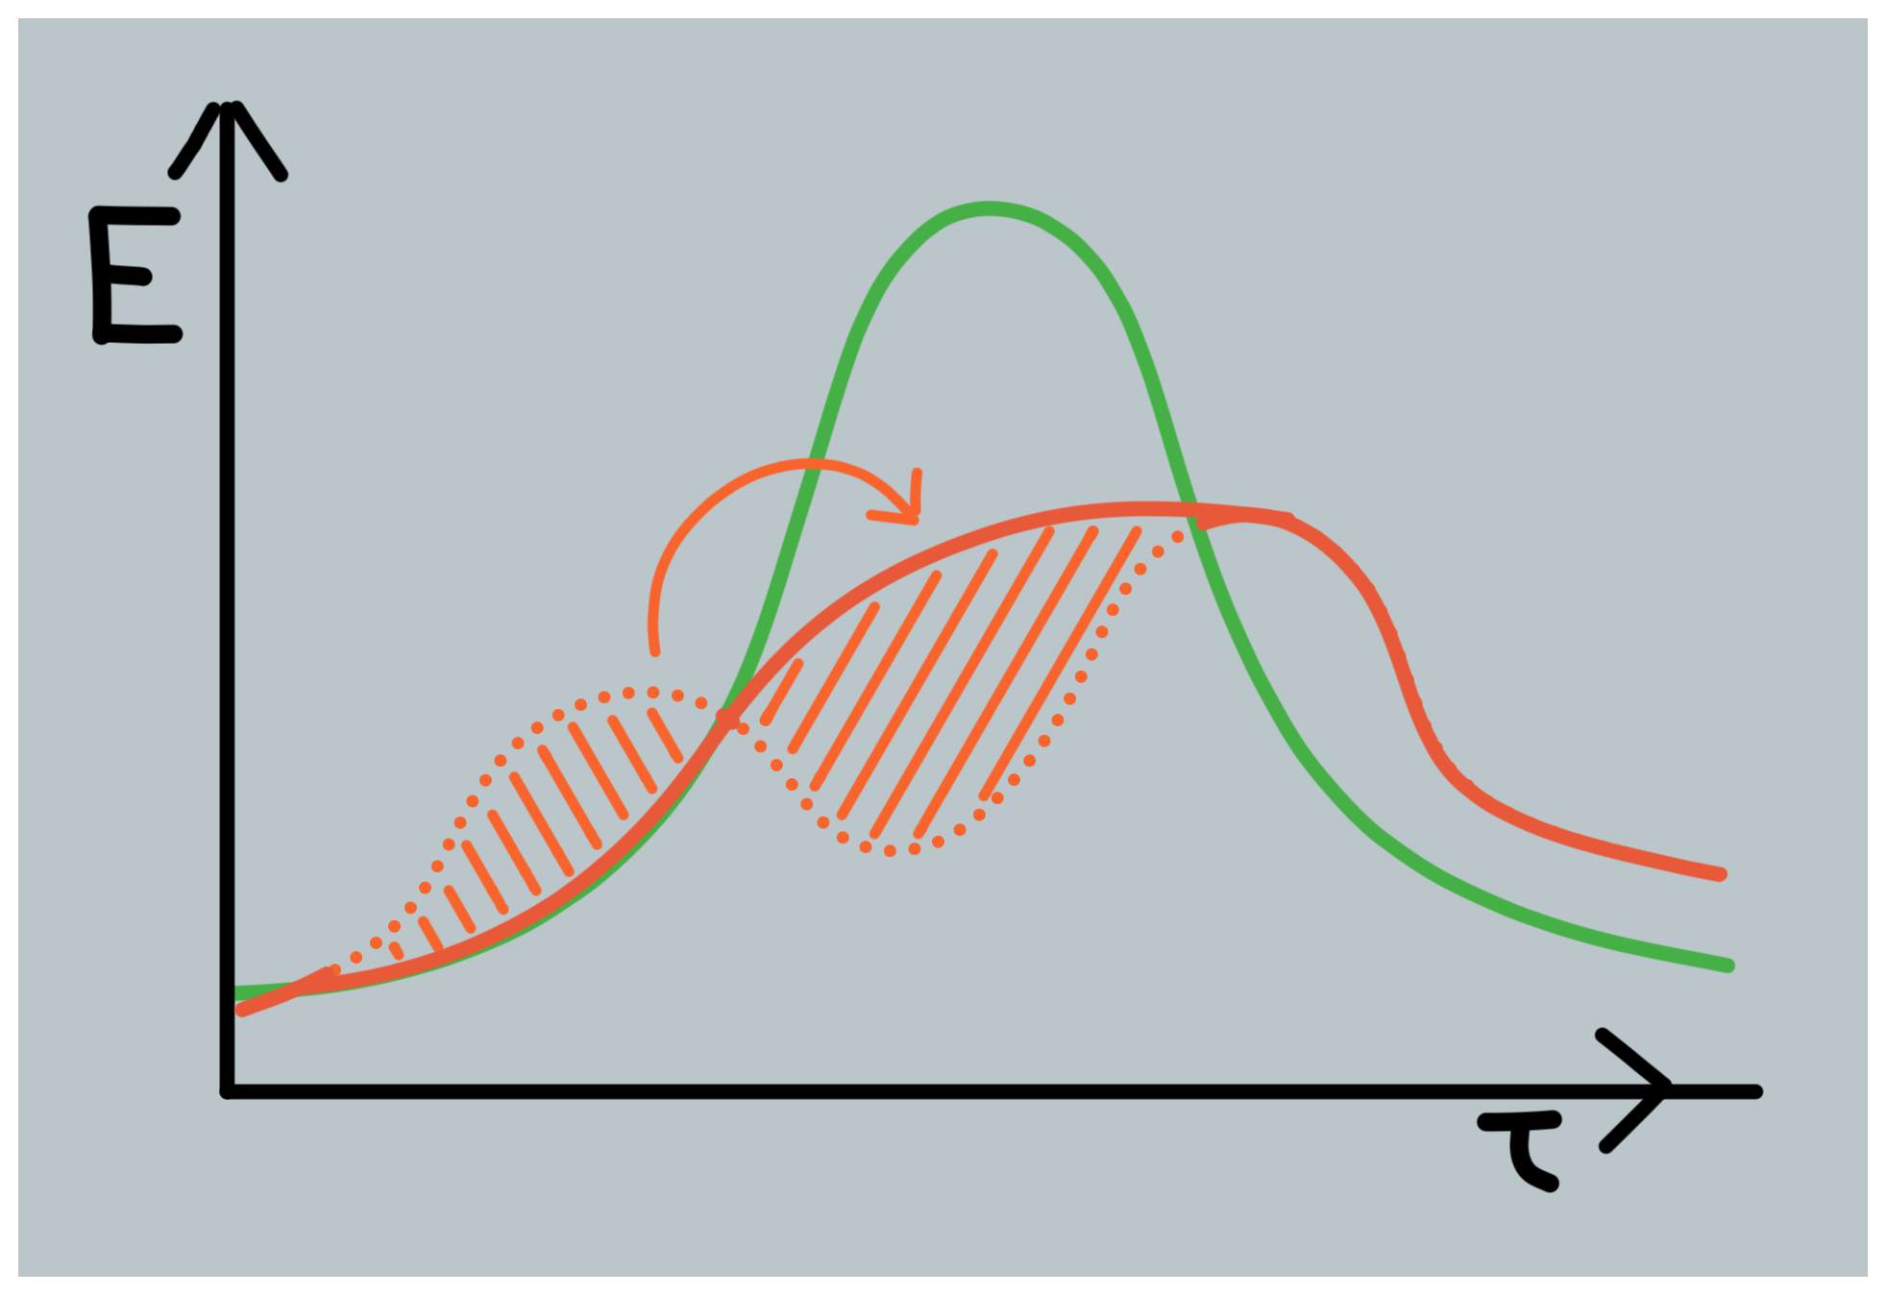
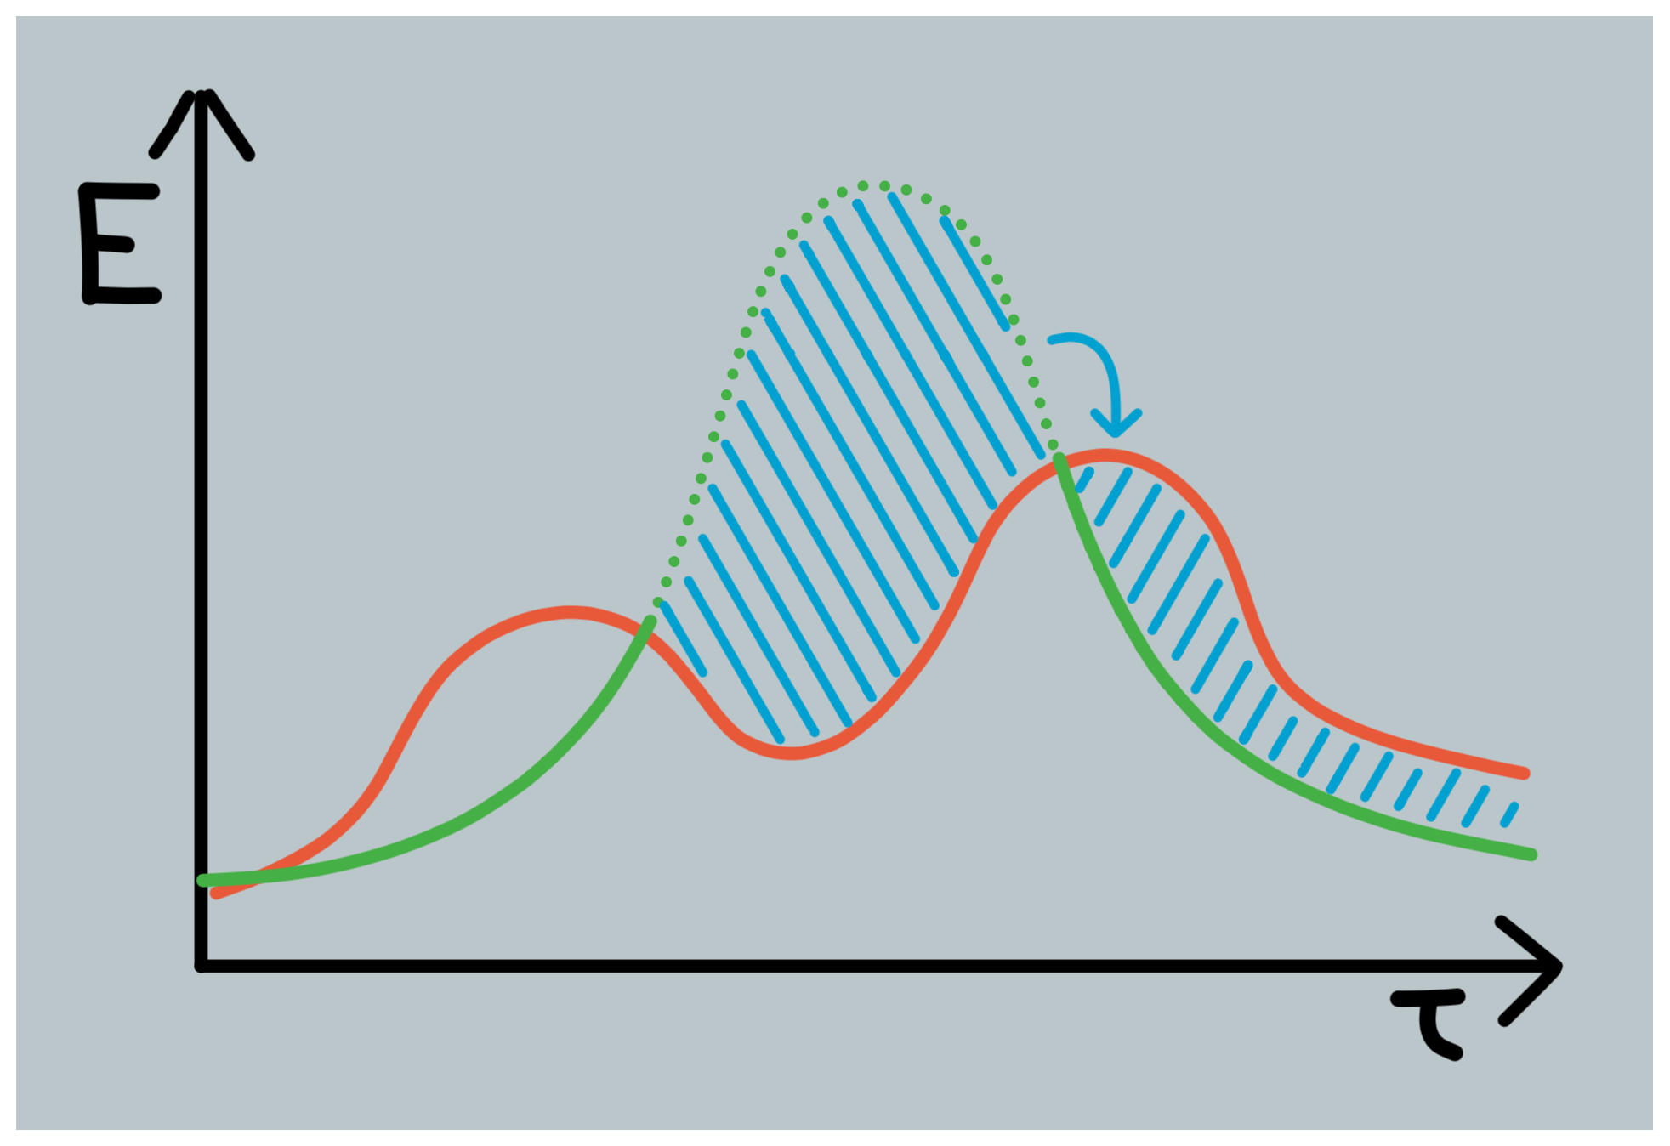
Load Shifting – verplaatsen van vraag en aanbod
©Hieropgewekt.nl
©Hieropgewekt.nl
Notes:
Hoe kun je vraag en aanbod beter matchen?
Kun je de laadpaal later laten inschakelen?
Kun je zonnestroom opslaan en later gebruiken?
Een vaste prijs is geen prikkel om vraag en aanbod te verschuiven

Slide 15
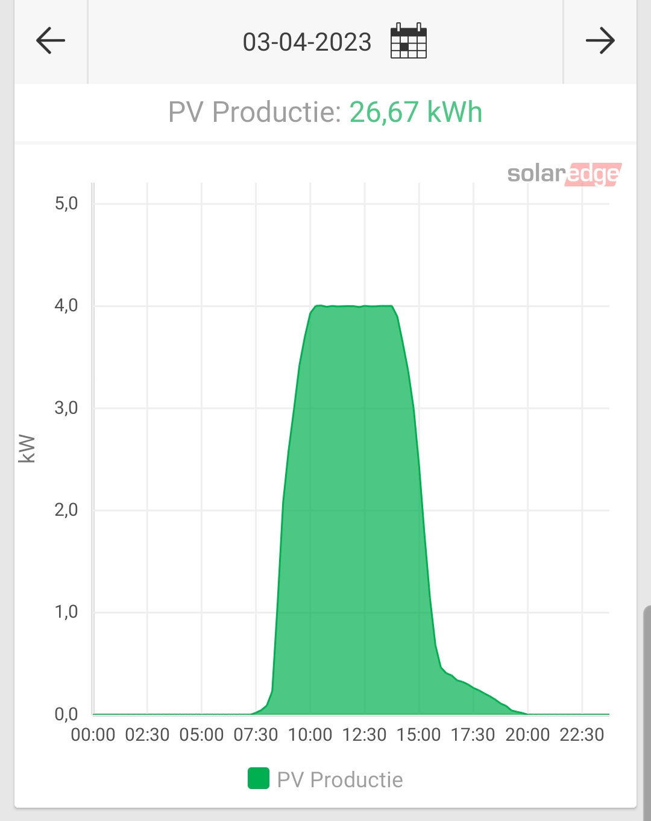
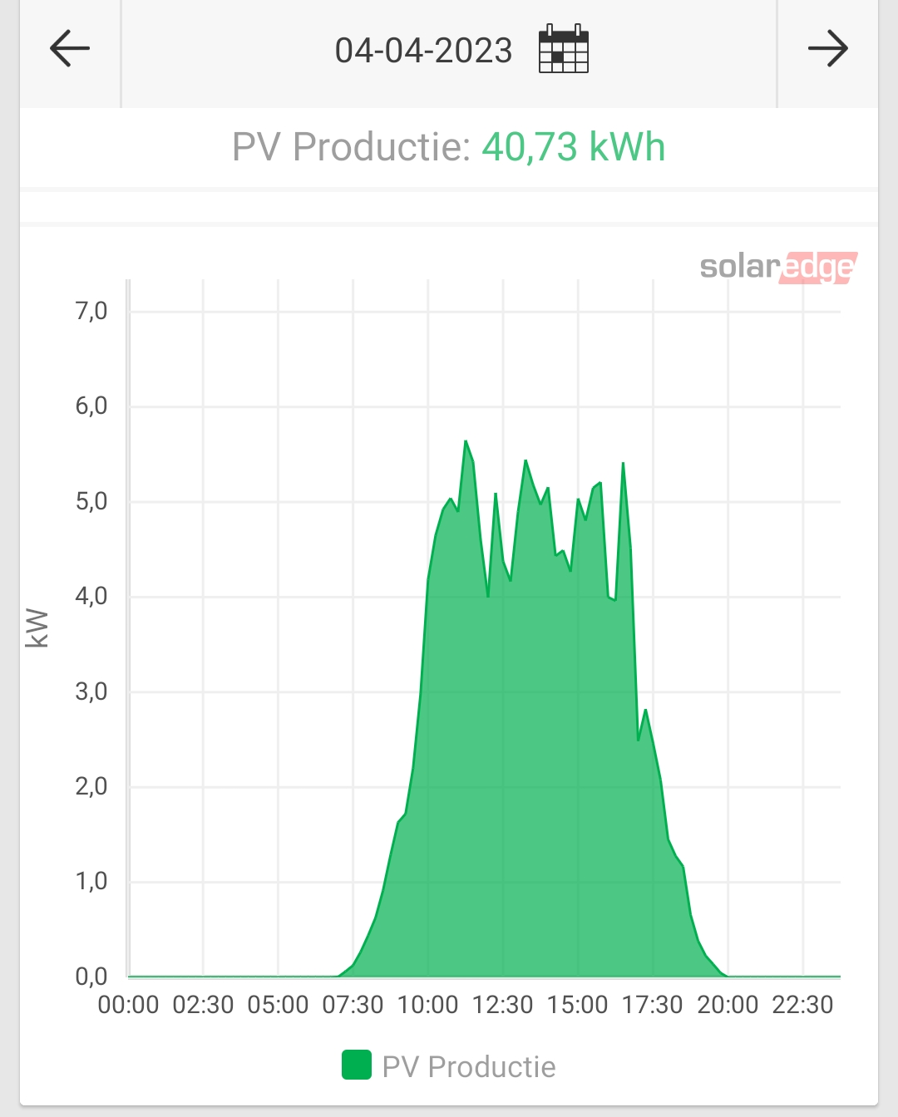
Regelbare opbrengst - Peak Shaving
Notes:
Ook aan de opwek zijde kunnen we regelen.
Een voorbeeld is peak shaving
Door het omvormer vermogen te beperken wordt er minder energie geleverd.
Dit scheelt maar 2-3% per jaar.
De grafiek die we eerder zagen met congestie:
We laten de omvormer zelf dynamisch het vermogen terugleveren. Dat geeft meer balans.
En als er geen congestie is, kan de omvormer gewoon 100% productie leveren.
Dit tref je doorgaans alleen bij duurdere merken aan.

Slide 16
Peakshaving – betalen voor wat nodig is
Géén PV met 35 graden zuid
Kies Oost-West
70% aftopping
Van 1 fase naar 3 fase
Gebruik regelbare apparaten
Gedragsaanpassing
Notes:
Een capaciteits tarief kan helpen congestie te voorkomen.
En kan helpen om vraag en aanbod van vermogen beter op elkaar te stemmen.
Zelf kun je ook wat doen:
Zoek naar regelbaar vermogen
Kijk kritisch naar PV ontwerp

Slide 17
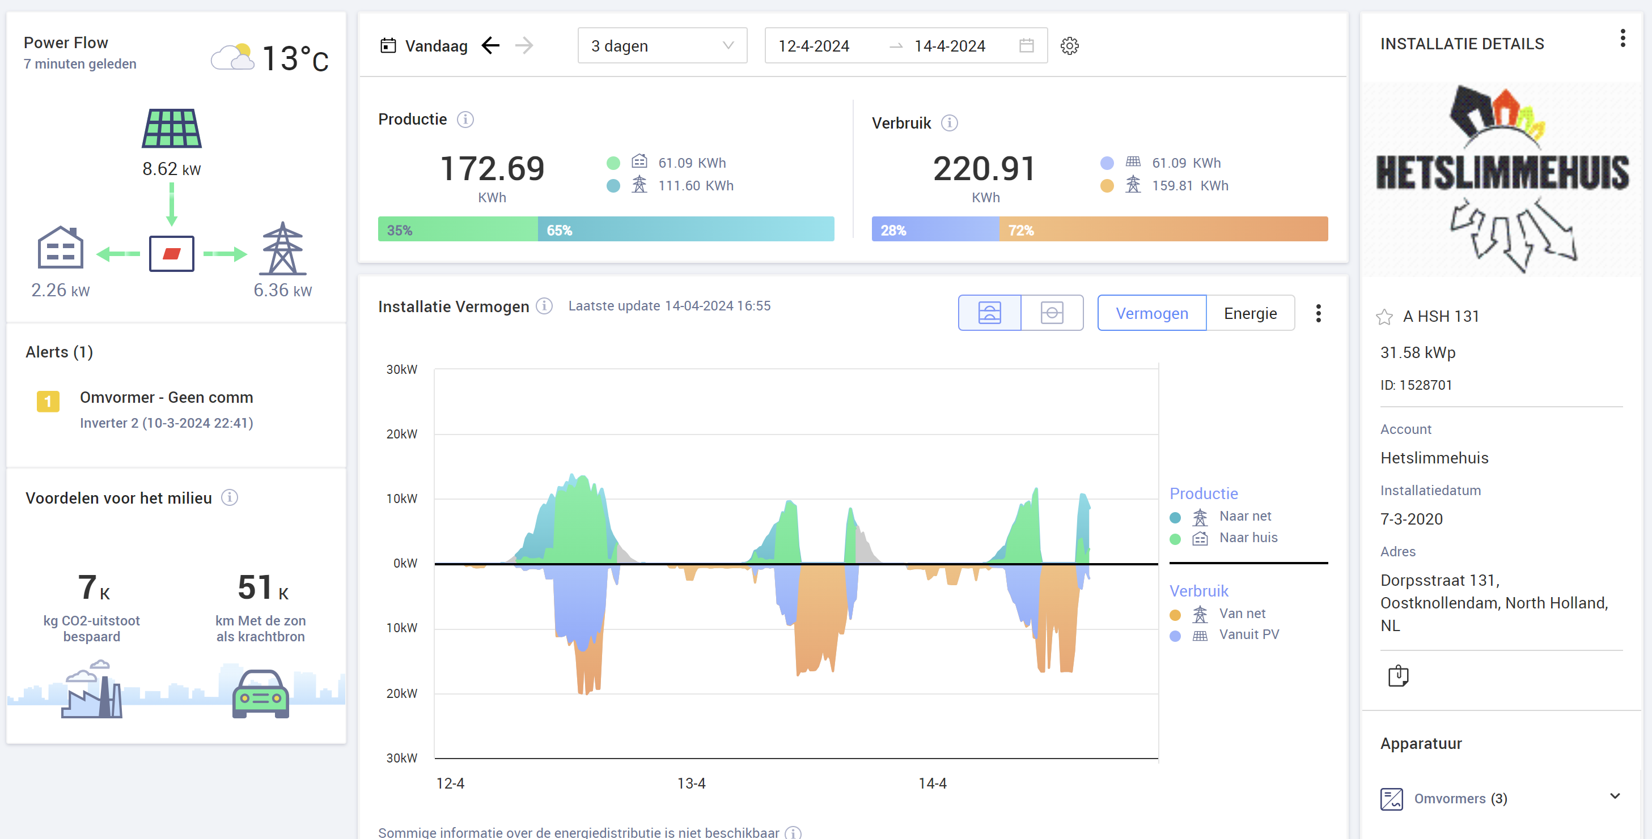
Zonnepanelen uitschakelen = Curtailment
Het nieuwe normaal

Slide 18
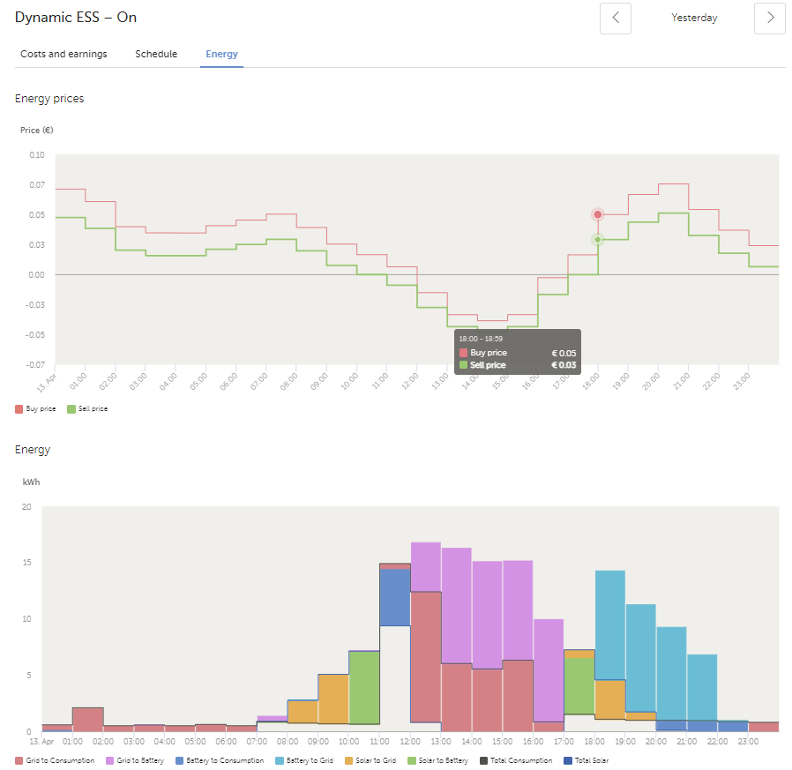
Thuisbatterij – Verschuiving en Zelf-optimalisatie
Notes:
Sessy en batterijen van Omvormer fabrikanten
Slimmere sturing op basis van Day-ahead sturing

Slide 19
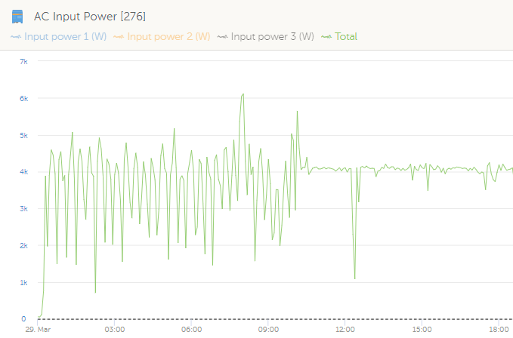
Peak Shaving = Capaciteit Management
Notes:
Hier zien we een warmtepomp.
Uit deze metingen kunnen experts aflezen dat deze pomp niet goed geregeld wordt.
Maar hier lossen we de gevolgen van de foutieve pomp op met een batterij.
De pieken worden geleverd vanuit de batterij.
In de dalen wordt de batterij weer gevuld.
Het resultaat is balans.

Slide 20
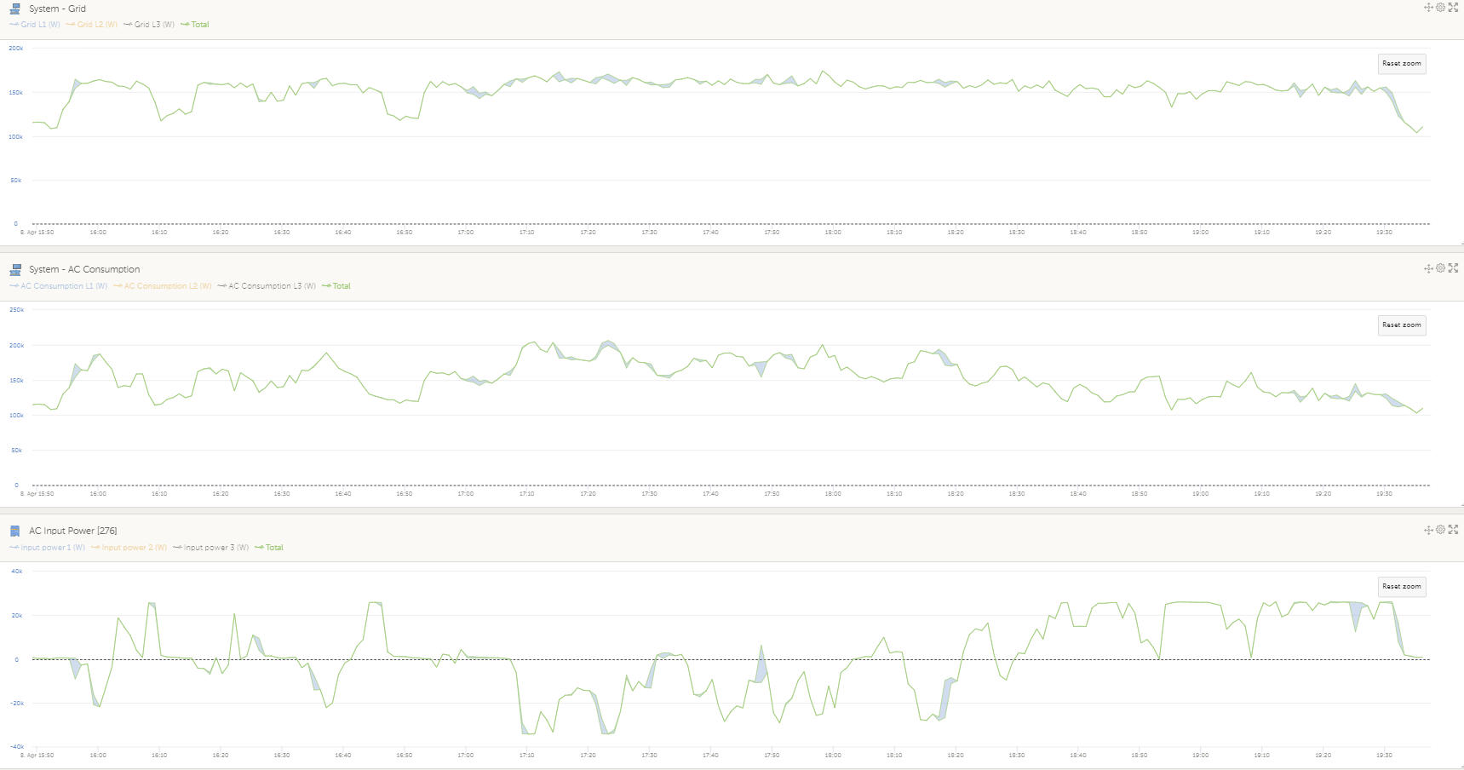
Peak Shaving = tekort vermogen aanvullen
GTV = 184kW
PTV = 212kW
BTV = 35kW

Slide 21
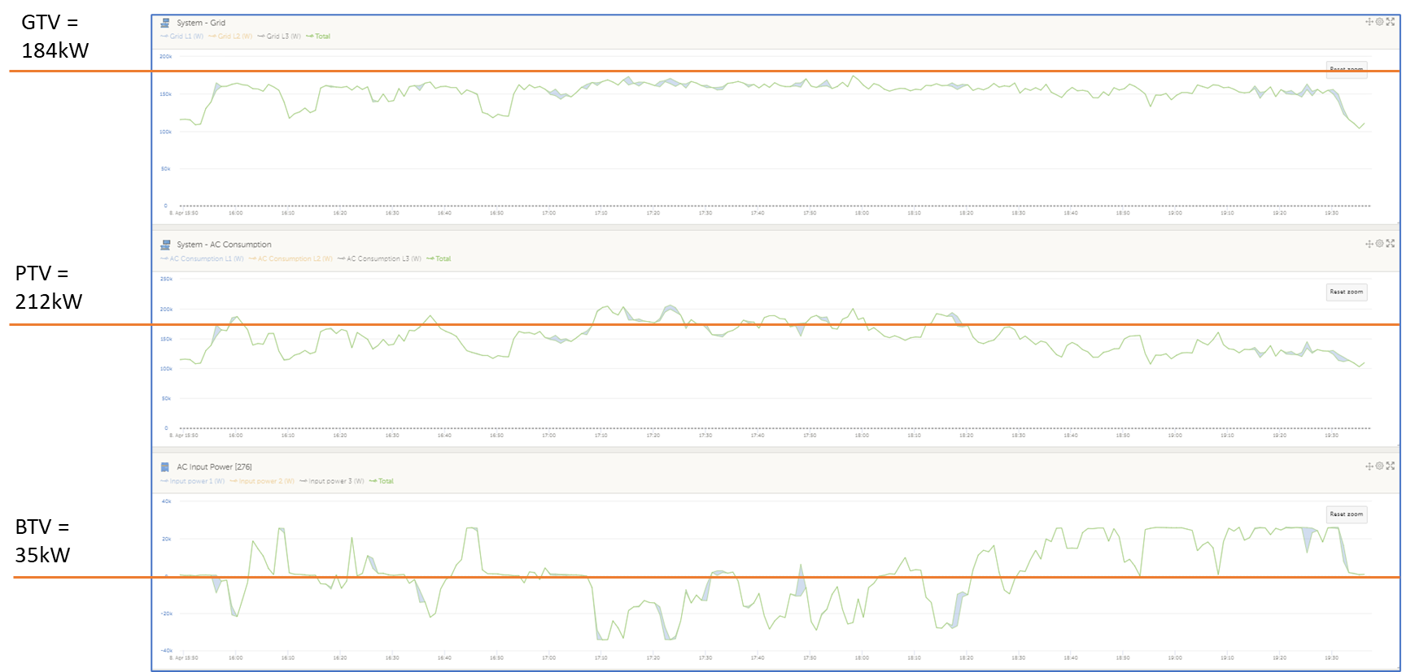
Peak Shaving = tekort vermogen aanvullen

Slide 22
Peak Shaving – Money Saving
capaciteitstarief
Notes:
Peak Shaving met een batterij kan ook helpen om de aansluitwaarde van een woning te verlagen.
Een 3x35A aansluiting kan ook met 3x25A + een batterij worden gevoed.
Dat geeft mogelijk ruimte op het netwerk
Gele lijn: capaciteitstarief. Normaal in België. Gewenst in NL?

Slide 23
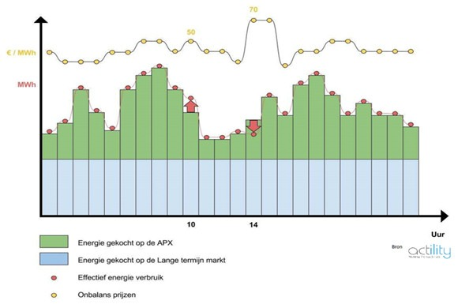
Onbalans
Intraday trading
Notes:
De energie prijs komt tot stand door ingekochte energie op lange termijn + day ahead
Dit moet zorgen voor balans.
Maar in de praktijk ontstaat er onbalans
Tennet is hiervoor verantwoordelijk en stelt onbalans prijzen vast per 15 minuten
In blok 10 wordt meer energie verbruikt dan is ingekocht, die moet gekocht worden tegen € 50/MWh
In blok 14 wordt minder energie verbruikt, dit levert € 70/MWh
Dit is een onderdeel van Intraday handel.

Slide 24
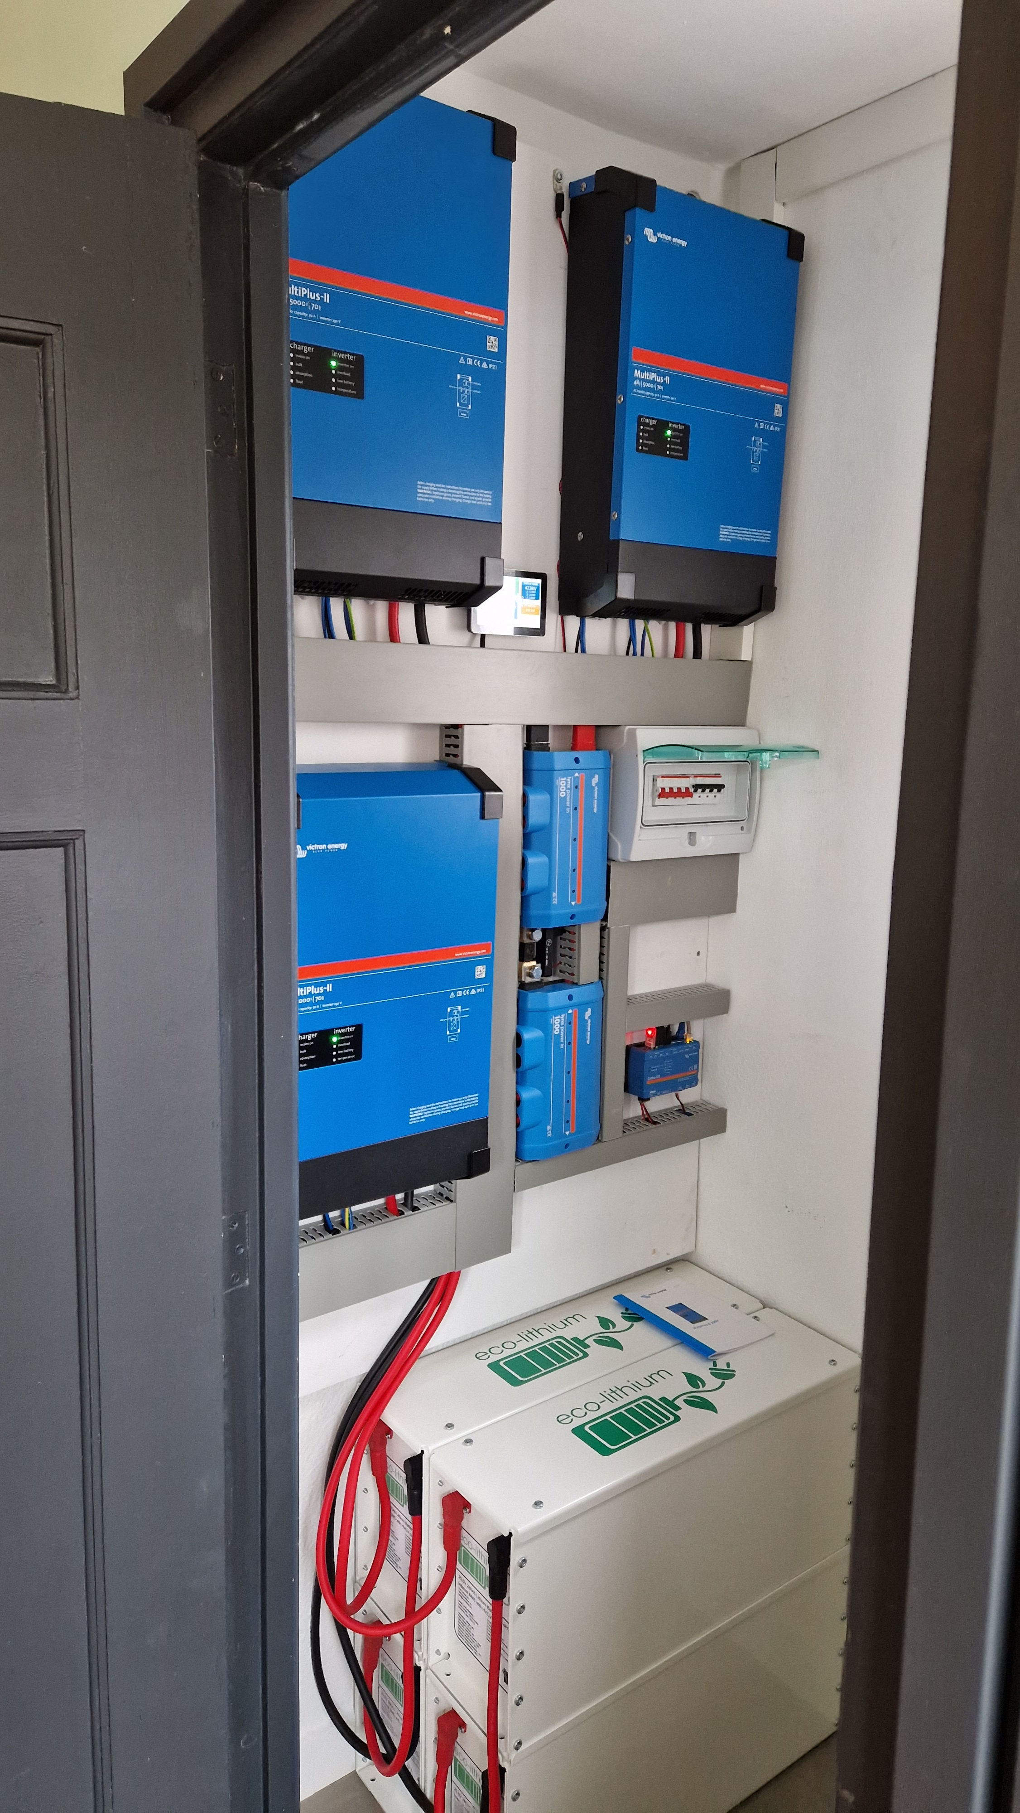
Thuisbatterij
Optimaliseren van eigen gebruik PV
Vorm van load shifting
Vooral PV omvormer producten
Vendor Lock-in of Open World?
Hoe integreert het met “regelbaar vermogen”?
“It’s software that matters”
Notes:
Elke thuisbatterij is primair bedoeld om overtollige zonenergie op te slaan voor later gebruik.
Is dus load shifting
Elke merk PV komt met batterij oplossingen
Maar vormen ook eilandjes en werken niet samen met producten die je al in huis hebt
En kan de thuisbatterij ook actief een bijdrage leveren aan ‘regelbaar vermogen’?
Vergelijk niet teveel op prijs maar vooral op functionaliteit. En die ligt in de software.

Slide 25
Gewenste functionaliteit?
Load shifting
Peak shaving
Curtailment
Aansturing van laadpaal, warmtepomp, boiler, enz.
Dynamische tarieven
Onbalansmarkt
Enige vorm van AI
Notes:
Het schaap met de 5 poten: een allekunner. Maar is dat ook mogelijk?

Slide 26
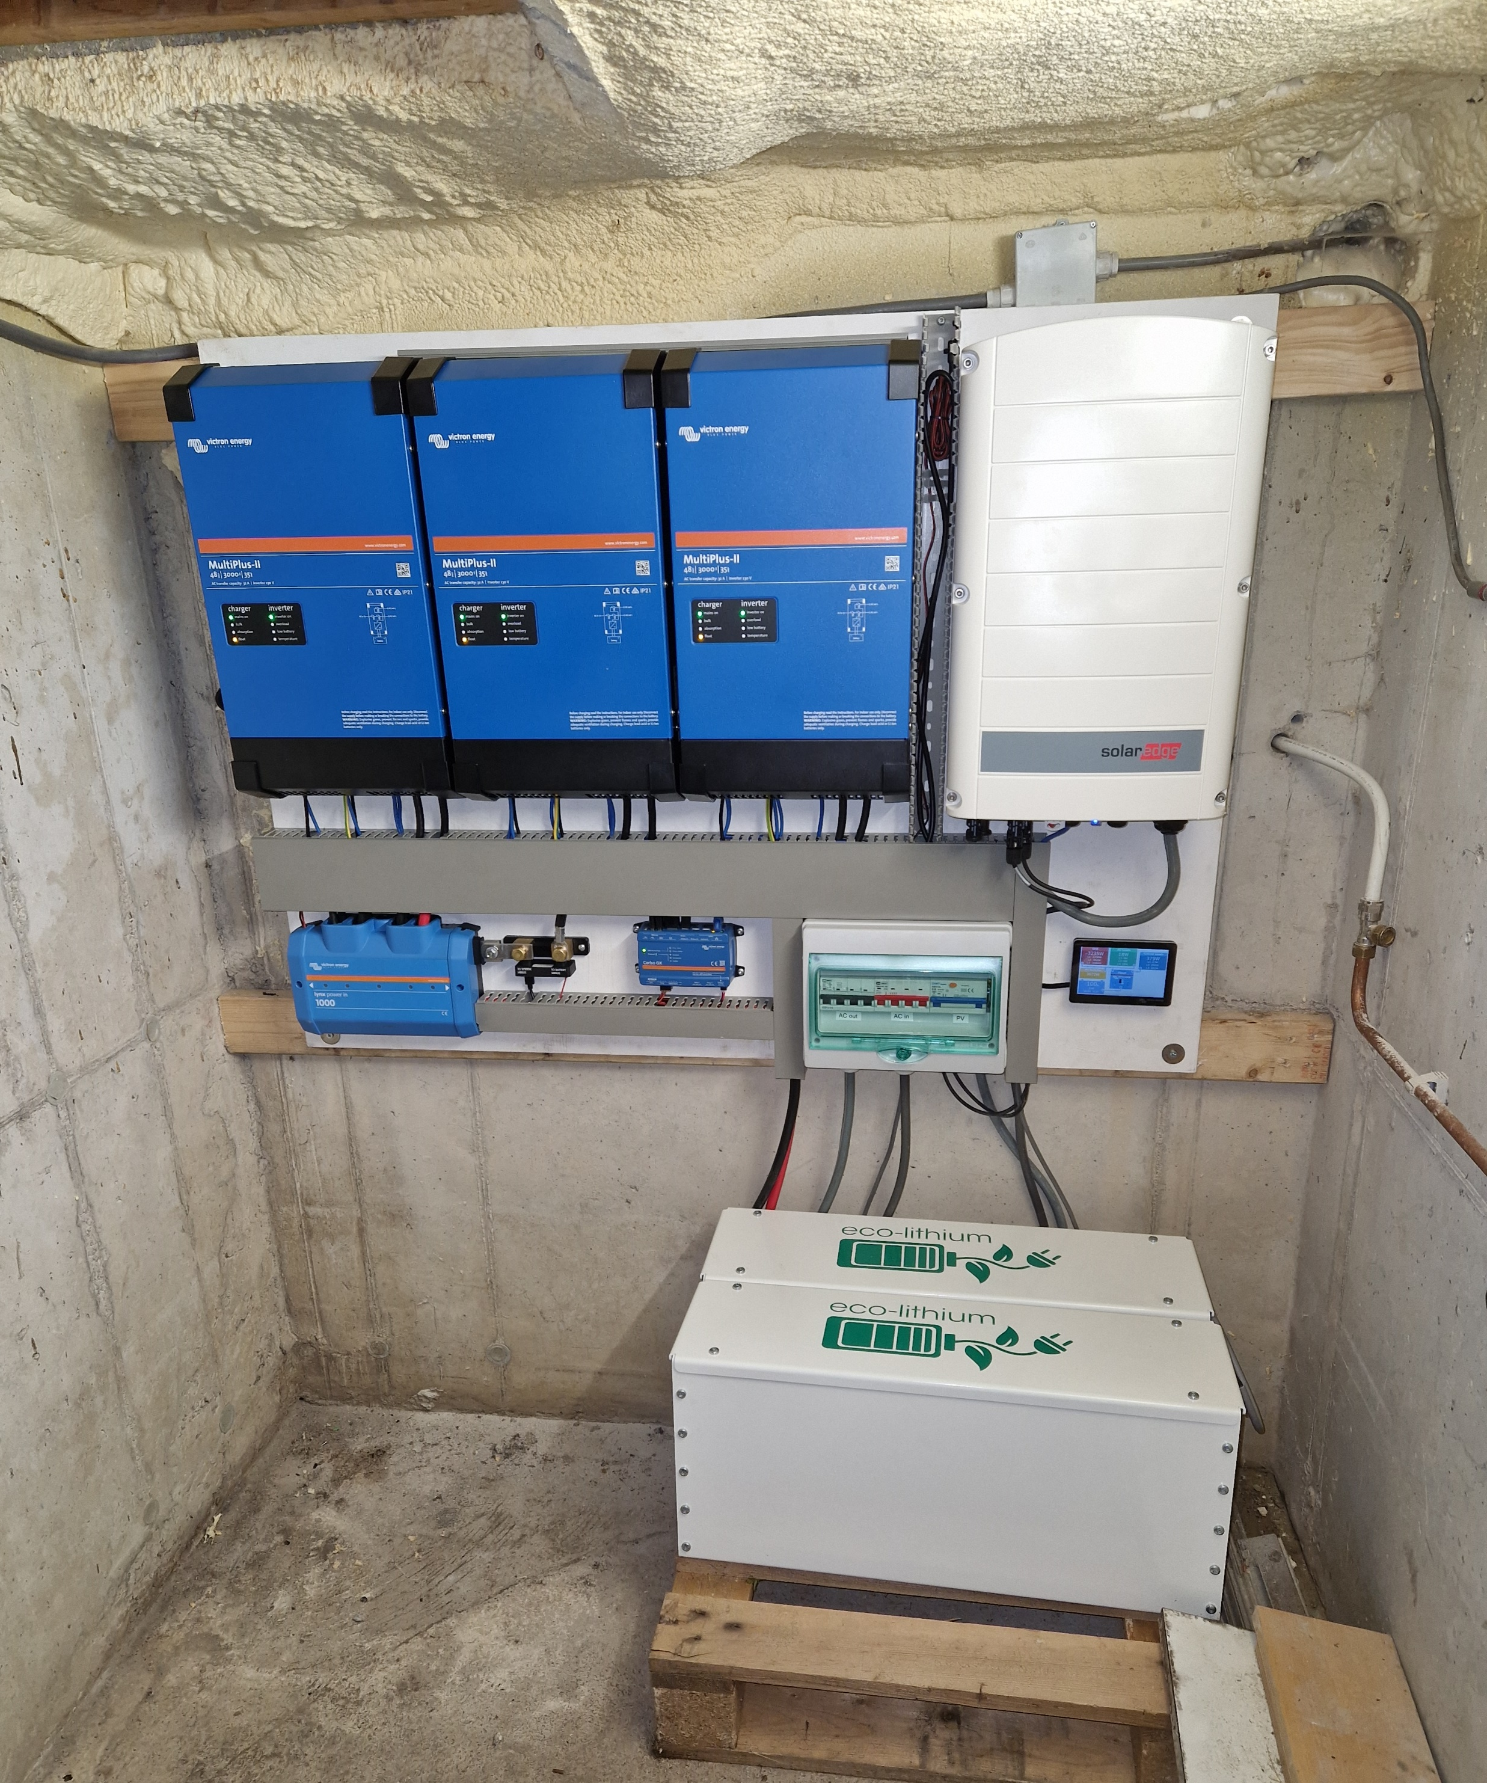
Waarom kiezen consumenten voor een thuisbatterij?
Streven naar Autonomie
Onafhankelijk van energie maatschappijen
8 maanden leven op eigen stroom
Voorsorteren op wijzigingen wet- en regelgeving
Volatiliteit tarieven
Profiteren van Dynamisch Tarieven
Angst voor storingen
Gewoon omdat het leuk is (?)
Notes:
En wat staat er niet in de lijst?

Slide 27
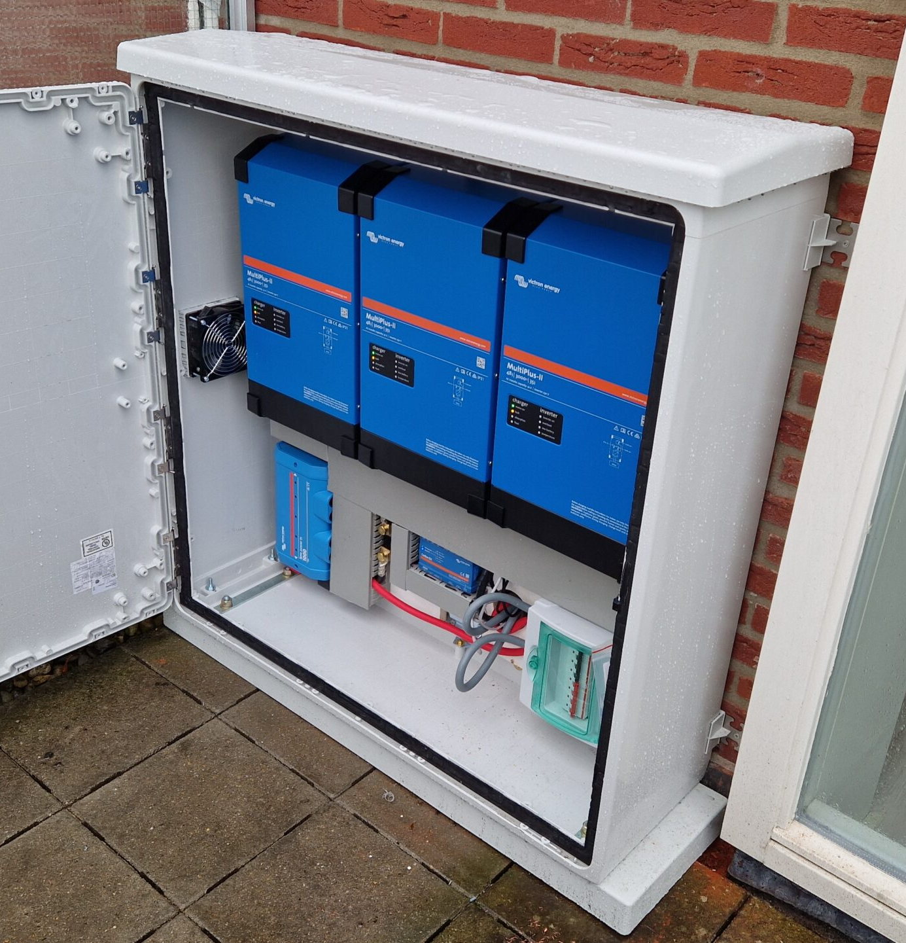
Aandachtspunten
Maak berekeningen
Maak inzichtelijk hoe de energie stromen lopen
Kostprijs / kWh > € 0,10
Aansluitcapaciteit
Opstelling batterij apparatuur (warmte, koude, geluid, gewicht)
Aanpassingen meterkast
Selectiviteit, Veiligheid en Betrouwbaarheid
Brandveiligheid
LiFePo4 batterij zijn veilig! Onveiligheid zit in slechte verbindingen
Integratie en rol in Eco systemen

Slide 28
Welke vragen zijn er nog?

